Slide 1




Slide 2
Temario
I. Antecedentes.
Outsourcing y subcontratación
Conceptos básicos
Diferencias
Figuras alternas de outsourcing
Relación laboral
Antecedentes judiciales
Outsourcing en el mundo
Salir o huir del outsourcing.
II. Marco laboral de la subcontratación en México
Concepto legal
Condiciones
Contrato
Obligaciones de supervisión
Prohibiciones a la subcontratación
(o permanecer controlando riesgos)
III.
Proyectos legislativos para regularla o desaparecerla
Marco fiscal de la subcontratación
Obligaciones en materia de ISR
Requisitos de deducibilidad y acreditamiento
Obligaciones en materia de comprobantes fiscales

Slide 3
Temario
IV. Antecedentes judiciales y actos de autoridad
Actuación de las autoridades en visitas domiciliarias y revisiones de gabinete en contra de la subcontratación
Señalamientos y procedimientos en contra de la subcontratación y sus representantes
Salir o huir del outsourcing.
V. Subcontratación y seguridad social
Obligaciones de patrones
Obligaciones informativas
Sanciones
VI. Subcontratación y lavado de dinero
Disposiciones legales
La interpretación de la UIF
¿Presentación de avisos?
¿Cómo y desde cuando se presentarían, en su caso?
Riesgos
(o permanecer controlando riesgos)
VII. Subcontratación y delincuencia organizada
Consideraciones legislativas
Medidas de prevención
Efecto retroactivo ¿Inconstitucional?

Slide 4
Temario
VIII. Retención de IVA
Antecedentes
Efectos
Alcances
¿En qué casos debe realizarse la retención?
Salir o huir del outsourcing.
IX. Efectos y riesgos del insourcing
¿Qué es el insourcing?
¿Cómo implementarlo adecuadamente?
¿Cuáles son las mejores prácticas en este tipo de esquemas?
Riesgos y peligros de la indebida implementación
Recomendaciones y sugerencias
(o permanecer controlando riesgos)
X. El método para implementar adecuadamente una
subcontratación
El efecto de realidad
Elementos de materialidad
Proceso para implementar adecuadamente un esquema de subcontratación
¿Qué hacer en caso de que se apruebe la iniciativa que nace del ejecutivo?
  Parámetros de la iniciativa
  ¿Desaparece o cambia de nombre?

Slide 5
Temario
XII. ¿Podré seguir recurriendo a fuentes externas para contratar personal?
¿Qué es un servicio y una obra especializada?
¿Quiénes son los nuevos intermediarios?
¿Cuáles serían las nuevas obligaciones?
No deducibles y no acreditables por uso indebido
¿Cuándo sí y cuando no emplear las nuevas figuras en
caso de ser aprobada la reforma?
Salir o huir del outsourcing.
Al final del día y respecto del outsourcing ¿Salir, quedarse o huir?
Conclusiones y recomendaciones
(o permanecer controlando riesgos)

Slide 6




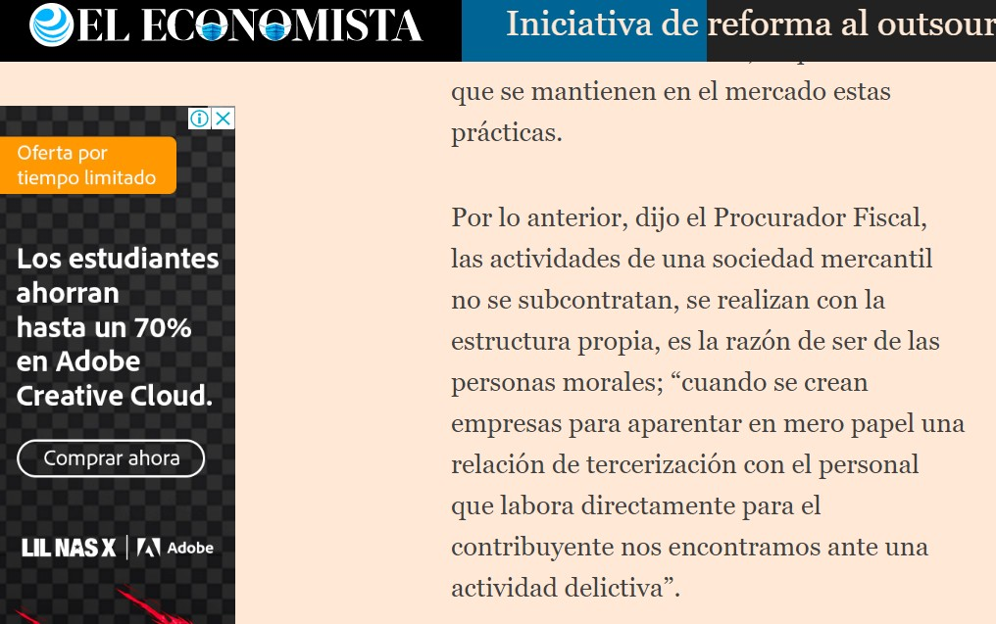
Aspectos iniciales:
¿Salir o huir del outsourcing?
Dr. Jaime A. Flores Sandoval jaflores@cademconsultores.com

Slide 7
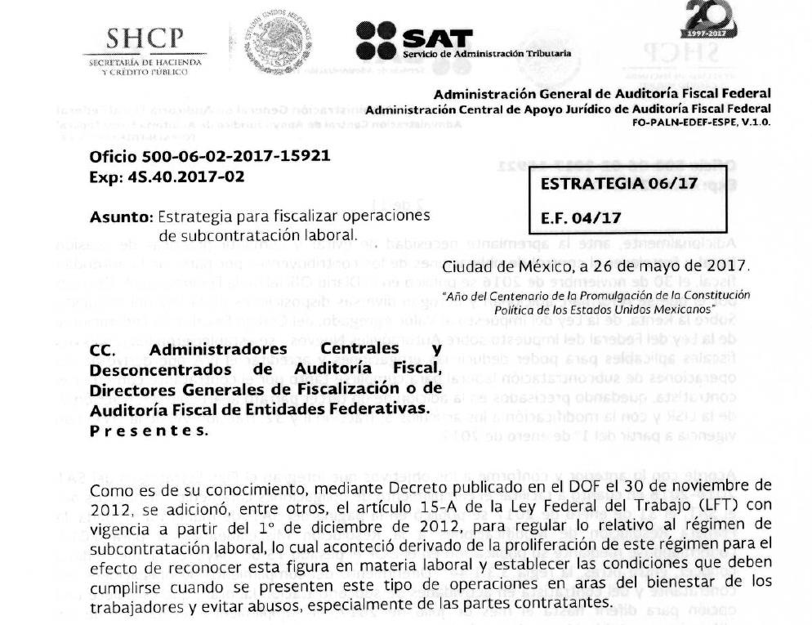
Dr. Jaime A. Flores Sandoval jaflores@cademconsultores.com

Slide 8
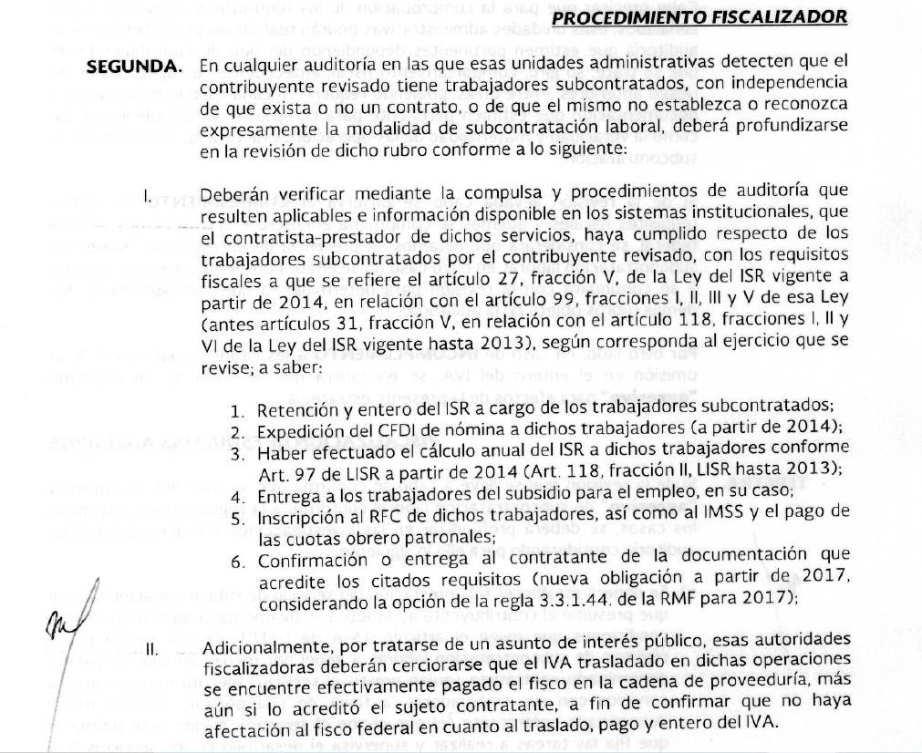
Dr. Jaime A. Flores Sandoval jaflores@cademconsultores.com

Slide 9















Conductas y elementos a valorar para saber si estamos en un problema:
¿Qué pagas y que recibes?
¿Cómo son remunerados los trabajadores?
¿Por dentro y por fuera?
¿Qué dice el contrato?
¿Cómo son los contratos con los trabajadores?
¿Entiendes los conceptos de remuneración?
¿Lo que no esta prohibido esta permitido?
¿Cuál es tu percepción de tu situación particular?

Slide 10



Antecedentes.

Slide 11








Otros servicios externos (transporte, parciales de construcción, entre otros)
Subcontratación
Mensajería
Maquila
Outsourcing
Servicios profesionales
Autopartes
Simulación de relaciones (sindicatos, cooperativas)
Dr. Jaime A. Flores Sandoval
Cadem Consultores

Slide 12







Características de la subcontratación laboral.

Slide 13


RELACIÓN DE TRABAJO.
Artículo 20.- Se entiende por relación de trabajo, cualquiera que sea el acto que le dé origen, la prestación de un trabajo personal subordinado a una persona, mediante el pago de un salario.

Slide 14


INTERMEDIARIO.
Artículo 12 LFT. Intermediario es la persona que contrata o interviene en la contratación de otra u otras para que presten servicios a un patrón.
Artículo 13 LFT. No serán intermediarios, sino
considerados
patrones,
las
empresas establecidas que
contraten
trabajos para ejecutarlos con elementos propios suficientes para cumplir las obligaciones que deriven de las relaciones con sus trabajadores.
Dr. Jaime A. Flores Sandoval jaflores@cademconsultores.com

Slide 15


Subcontratación.
Artículo 15-A. El trabajo en régimen de subcontratación es aquel por medio del cual un patrón denominado contratista ejecuta obras o presta servicios con sus trabajadores bajo su dependencia, a favor de un contratante, persona física o moral, la cual fija las tareas del contratista y lo supervisa en el desarrollo de los servicios o la ejecución de las obras contratadas.

Slide 16

Subcontratación.
Especialización
Trabajador
Contratista
Contratante
Dr. Jaime A. Flores Sandoval jaflores@cademconsultores.com

Slide 17

Requisitos para acreditar la subcontratación.
Este tipo de trabajo, deberá cumplir con las siguientes condiciones:
No podrá abarcar la totalidad de las actividades, iguales o similares en su totalidad, que se desarrollen en el centro de trabajo.
Deberá justificarse por su carácter especializado.
No podrá comprender tareas iguales o similares a las que realizan el resto de los trabajadores al servicio del contratante.
De no cumplirse con todas estas condiciones, el contratante se considerará patrón para todos los efectos de esta Ley, incluyendo las obligaciones en materia de seguridad social.

Slide 18


Requisitos.
Se justifica en su carácter especializado
REQUISITOS PARA QUE EXISTA LA SUBCONTRATACIÓN
No puede abarcar la totalidad de actividades
No puede comprender tareas iguales
o
equivalentes.
Dr. Jaime A. Flores Sandoval jaflores@cademconsultores.com

Slide 19

Contrato y supervisión del Contratante.
Artículo 15-B LFT. El contrato que se celebre entre la persona física o moral que solicita los servicios y un contratista, deberá constar por escrito.
La empresa contratante deberá cerciorarse al momento de celebrar el contrato a que se refiere el párrafo anterior, que la contratista cuenta con la documentación y los elementos propios suficientes para cumplir con las obligaciones que deriven de las relaciones con sus trabajadores.
Dr. Jaime A. Flores Sandoval jaflores@cademconsultores.com

Slide 20
Contrato y supervisión del Contratante.
Artículo 15-C. La empresa contratante de los servicios deberá cerciorarse permanentemente que la empresa contratista, cumple con las disposiciones aplicables en materia de seguridad, salud y medio ambiente en el trabajo, respecto de los trabajadores de esta última.
Lo anterior, podrá ser cumplido a través de una unidad de verificación debidamente acreditada y aprobada en términos de las disposiciones legales aplicables.
Dr. Jaime A. Flores Sandoval jaflores@cademconsultores.com

Slide 21


Cuando se prohíbe la subcontratación.
Artículo 15-D. No se permitirá el régimen de subcontratación cuando se transfieran de manera deliberada trabajadores de la contratante a la subcontratista con el fin de disminuir derechos laborales; en este caso, se estará a lo dispuesto por el artículo 1004-C y siguientes de esta Ley.
Dr. Jaime A. Flores Sandoval jaflores@cademconsultores.com

Slide 22

Sanciones a la subcontratación simulada.
Artículo 1004-C. A quien utilice el régimen de subcontratación de personal en forma dolosa, en términos del artículo 15-D de esta Ley, se le impondrá multa por el equivalente de 250 a 5000 veces el salario mínimo general.

Slide 23

Consecuencias IVA
Época: Décima Época Registro: 2011578 Instancia: Tribunales Colegiados de Circuito Tipo de Tesis: Aislada Fuente: Semanario Judicial de la Federación Publicación: viernes 29 de abril de 2016 10:29 h Materia(s): (Administrativa) Tesis: III.5o.A.15 A (10a.)
VALOR AGREGADO. LA SUBCONTRATACIÓN LABORAL DERIVADA DE UN CONTRATO DE PRESTACIÓN DE SERVICIOS NO ESTÁ GRAVADA POR EL IMPUESTO RELATIVO.
Para determinar si las actividades que derivan de un contrato de prestación de servicios celebrado entre dos personas morales, por el cual una proporciona la totalidad de los empleados que la otra necesita para su funcionamiento, constituyen servicios independientes y, por tanto, resultan gravadas por el impuesto al valor agregado, de conformidad con el artículo 14, fracción I, de la ley de esa contribución, debe analizarse la posible actualización de la hipótesis contenida en el penúltimo párrafo de dicho precepto, que dispone: “…no se considera prestación de servicios independientes la que se realiza de manera subordinada mediante el pago de una remuneración…”. En este contexto, al prever ese contrato una subcontratación laboral, debe tenerse presente que la Segunda Sala de la Suprema Corte de Justicia de la Nación, en el amparo en revisión 244/2015, al analizar el artículo 15-A de la Ley Federal del Trabajo, estableció que en el régimen de la subcontratación, cuyas condiciones son:

Slide 24
Consecuencias IVA
a) no puede abarcar la totalidad de las actividades, iguales o similares que se desarrollen en el centro de trabajo; b) debe justificarse por el carácter especializado de la actividad a realizar; y, c) no puede comprender tareas iguales o semejantes a las que realizan los trabajadores de la empresa contratante, el trabajador se ubica bajo una doble subordinación: a la empresa que constituye el lugar donde lleva a cabo las tareas encomendadas, a cuyas reglas de organización se sujeta, y a la que lo emplea directamente, con la cual, establece su dependencia contractual, lo que significa que el trabajo que desempeña es subordinado, mediante el pago de una remuneración o salario que se cubre por conducto de un tercero. En estas condiciones, las erogaciones que se realizan con motivo del citado contrato de prestación de servicios, si bien tienen la apariencia de una contraprestación contractual, en realidad corresponden a una labor subordinada. Por tanto, la subcontratación laboral derivada de ese acuerdo de voluntades no está gravada por el impuesto al valor agregado.
QUINTO TRIBUNAL COLEGIADO EN MATERIA ADMINISTRATIVA DEL TERCER CIRCUITO.

Slide 25

Recomendación PRODECON.
30/2015/CTN/CS-SPDC (Aprobado 9na. Sesión Ordinaria 25/09/2015)
VALOR AGREGADO. NO PROCEDE RECHAZAR SU ACREDITAMIENTO PORQUE EL CONCEPTO PRECISADO
EN LA FACTURA SE ESTIME COMO NO GRAVADO. Los artículos 1° y 14 de la Ley del Impuesto al Valor Agregado (LIVA), establecen que la prestación de servicios independientes está gravada con la tasa general del impuesto, por lo que es indebido que las autoridades fiscales, únicamente con base en el concepto asentado en la factura expedida, determinen que se trata de prestación de servicios subordinados que no son objeto del IVA, con base en el penúltimo párrafo del referido artículo 14, y rechacen en consecuencia el acreditamiento del impuesto; ya que, en todo caso, deben analizar otros elementos que les permitan conocer en qué consiste el servicio facturado, máxime tratándose de un contrato de prestación de servicios entre personas morales que no puede dar lugar a una subordinación. Además, las normas que rigen las relaciones laborales son de orden público y están reguladas por el artículo 123 constitucional, por lo que las autoridades fiscales no pueden determinar que existe prestación de servicios personales subordinados, ya que son, de origen, incompetentes para calificar la relación de trabajo.
Dr. Jaime A. Flores Sandoval jaflores@cademconsultores.com

Slide 26


















El régimen de subcontratación y la seguridad social.
Conceptos básicos.
Obligaciones en materia de seguridad social.
Presentación trimestral de contratos.
Responsabilidad solidaria.

Slide 27



Seguridad Social y Subcontración.
Intermediarios.
Artículo 15 A. Cuando en la contratación de trabajadores para un patrón, a fin de que ejecuten trabajos o presten servicios para él, participe un intermediario laboral, cualquiera que sea la denominación que patrón e intermediarios asuman, ambos serán responsables solidarios entre sí y en relación con el trabajador, respecto del cumplimiento de las obligaciones contenidas en esta Ley.
Dr. Jaime A. Flores Sandoval jaflores@cademconsultores.com

Slide 28


Seguridad Social y Subcontración.
Subcontratación.
No serán considerados intermediarios, sino patrones, las empresas establecidas que presten servicios a otras, para ejecutarlos con elementos propios y suficientes para cumplir con las obligaciones que deriven de las relaciones con sus trabajadores, en los términos de los artículos 12, 13, 14 y 15 de la Ley Federal del Trabajo.
Dr. Jaime A. Flores Sandoval jaflores@cademconsultores.com

Slide 29
Seguridad Social y Subcontración.
Subcontratación.
Sin perjuicio de lo dispuesto en los párrafos anteriores, cuando un patrón o sujeto obligado, cualquiera que sea su personalidad jurídica o su naturaleza económica, en virtud de un contrato, cualquiera que sea su forma o denominación, como parte de las obligaciones contraídas, ponga a disposición trabajadores u otros sujetos de aseguramiento para que ejecuten los servicios o trabajos acordados bajo la dirección del beneficiario de los mismos, en las instalaciones que éste determine, el beneficiario de los trabajos o servicios asumirá las obligaciones establecidas en esta Ley en relación con dichos trabajadores, en el supuesto de que el patrón omita su cumplimiento, siempre y cuando el Instituto hubiese notificado previamente al patrón el requerimiento correspondiente y éste no lo hubiera atendido.

Slide 30

Seguridad Social y Subcontración.
Reporte de contratos.
Asimismo, el
Instituto dará aviso al beneficiario de los trabajos o servicios, del
requerimiento a que se refiere el párrafo anterior.
Los contratantes correspondiente al
deberán comunicar trimestralmente ante domicilio del patrón o sujeto obligado,
la Subdelegación y del beneficiario
respectivamente, dentro de los primeros quince días de los meses de enero, abril, julio y octubre, en relación con los contratos celebrados en el trimestre de que se trate la información siguiente:

Slide 31
Seguridad Social y Subcontración.
Reporte de contratos.
I. De las partes en el contrato: Nombre, denominación o razón social; clase de persona moral de que se trate, en su caso; objeto social; domicilio social, fiscal y, en su caso, convencional para efectos del contrato; número del Registro Federal de Contribuyentes y de Registro Patronal ante el IMSS; datos de su acta constitutiva, tales como número de escritura pública, fecha, nombre del notario público que da fe de la misma, número de la notaría y ciudad a la que corresponde, sección, partida, volumen, foja o folio mercantil, en su caso, y fecha de inscripción en el Registro Público de la Propiedad y el Comercio; nombre de los representantes legales de las partes que suscribieron el contrato.

Slide 32
Seguridad Social y Subcontración.
Reporte de contratos.
II. Del contrato: Objeto; periodo de vigencia; perfiles, puestos o categorías indicando en este caso si se trata de personal operativo, administrativo o profesional y el número estimado mensual de trabajadores u otros sujetos de aseguramiento que se pondrán a disposición del beneficiario de los servicios o trabajos contratados.
Dr. Jaime A. Flores Sandoval jaflores@cademconsultores.com

Slide 33
Seguridad Social y Subcontración.
Reporte de contratos.
El patrón incorporará por cada uno de sus trabajadores, el nombre del beneficiario de los servicios o trabajos contratados en el sistema de cómputo autorizado por el Instituto.
Cuando el patrón se obligue a poner a disposición del beneficiario, trabajadores para prestar los servicios o ejecutar los trabajos en varios centros de trabajo ubicados en la circunscripción territorial de más de una subdelegación del Instituto, el patrón y el beneficiario deberán comunicar la información a que se refiere el quinto párrafo de este artículo, únicamente ante la subdelegación dentro de cuya circunscripción se ubique su respectivo domicilio fiscal.
La información prevista en este artículo podrá ser presentada a través de los medios señalados en el último párrafo del artículo 15 de esta Ley, conforme a las reglas generales que para tal efecto emita el Consejo Técnico.

Slide 34





El régimen de subcontratación y el INFONAVIT.
Conceptos básicos
Obligaciones ante el INFONAVIT
SIRESO
Responsabilidad solidaria.
Dr. Jaime A. Flores Sandoval jaflores@cademconsultores.com

Slide 35

INFONAVIT y subcontratación.
El 4 de junio de 2015 el Instituto del Fondo Nacional de la Vivienda para los Trabajadores (Infonavit) publicó en el Diario Oficial de la Federación (DOF) el Decreto por el que se adiciona un artículo 29 Bis a la Ley del Instituto del Fondo Nacional de la Vivienda para los Trabajadores para establecer la responsabilidad solidaria en relación a la contratación de trabajadores para un patrón, a través de un intermediario laboral o contratista.

Slide 36
INFONAVIT y subcontratación.
Cuando en la contratación de trabajadores para un patrón, a fin de que ejecuten trabajos o presten servicios para él, participe un intermediario laboral o contratista, cualquiera que sea la denominación que patrón e intermediarios asuman, ambos serán responsables solidarios entre sí y en relación con el trabajador, respecto del cumplimiento de las obligaciones contenidas en la Ley del Infonavit.
No serán considerados intermediarios, sino patrones, las empresas contratistas establecidas que presten servicios con sus trabajadores a otras, para ejecutarlos con elementos propios y suficientes para cumplir con las obligaciones que deriven de las relaciones con sus trabajadores.

Slide 37
INFONAVIT y subcontratación.
Las empresas contratantes y contratistas deberán comunicar trimestralmente ante la delegación de recaudación correspondiente al domicilio del patrón o sujeto obligado, en relación con los contratos celebrados en el trimestre de que se trate.

Slide 38
SISTEMA DE RESPONSABILIDAD SOLIDARIA (SIRESO)
El Sistema
de Responsabilidad Solidaria (SIRESO) permite cumplir con la nueva
disposición en la Ley de Infonavit a los patrones y beneficiarios que tienen trabajadores asalariados contratados bajo el esquema de subcontratación de personal para comprobar el cumplimiento con sus obligaciones fiscales en materia de vivienda y garantizar los derechos de los trabajadores.

Slide 39
























Outsourcing y esquemas abusivos de sustitución patronal.
Antecedentes.
Figuras alternas para la remuneración al personal
Acciones conjuntas de autoridades fiscales, laborales, de seguridad
social y del
trabajo.
d. EFOS, EDOS y outsourcing que constituye defraudación fiscal
Dr. Jaime A. Flores Sandoval jaflores@cademconsultores.com

Slide 40



DR. JAIME ALBERTO FLORES SANDOVAL.

Slide 41

Esquemas abusivos de sustitución laboral.
Esta segunda década del nuevo milenio, se ha caracterizado por la actuación conjunta de diversas autoridades (laborales, fiscales y de seguridad social) en contra de los esquemas que de forma inapropiada buscan afectar los intereses de los trabajadores y del Estado en uso de la subcontratación.

Slide 42
Esquemas abusivos de sustitución laboral.
Particularmente, se destacan programas y políticas perfectamente delimitadas para que las autoridades fiscales ejerzan sus facultades de comprobación con el fin de detectar el uso de operaciones simuladas para erosionar las bases fiscales, de las empresas y de los individuos.

Slide 43
Esquemas abusivos de sustitución laboral.
A este respecto, en la parte final del ejercicio fiscal de 2013, fue emitido un documento en que se plasman las intenciones de las autoridades fiscales, en particular las del Servicio de Administración Tributaria (SAT) respecto de la actuación que ejercerán en contra de diversas figuras detectadas en las que se presumen conductas tendientes a la evasión fiscal, entre las que destacan las que denomina “Esquemas abusivos de sustitución laboral” y que explica en los siguientes términos:

Slide 44
Esquemas abusivos de sustitución laboral.
“Como parte de las estrategias adoptadas por la Administración General de Auditoría Fiscal Federal en 2013, se encuentra el intensificar acciones dirigidas a identificar y erradicar “Esquemas Agresivos de Evasión Fiscal”, así como a “no autorizar solicitudes de devoluciones” que de los mismos deriven, entre otros esquemas, los que actualmente se tienen identificados, como lo son: Esquema abusivo de sustitución laboral “Outsourcing” y el de las Empresas Facturadoras de Operaciones Simuladas (EFOS) y las Empresas que deducen Operaciones Simuladas (EDOS) por lo que se ha considerado conveniente normar los procedimientos que esas autoridades deben observar para detectar y auditar a los contribuyentes que utilicen dichos esquemas de evasión, a efecto de obtener el respaldo documental que permita comprobar la simulación de las operaciones de compra, exportación o contratación de intangibles, tangibles o de personal y derivado de ello integrar expedientes de casos penales, generando con ello conciencia de riesgo en los contribuyentes para evitar que este tipo de conductas proliferen en detrimento del fisco.”

Slide 45
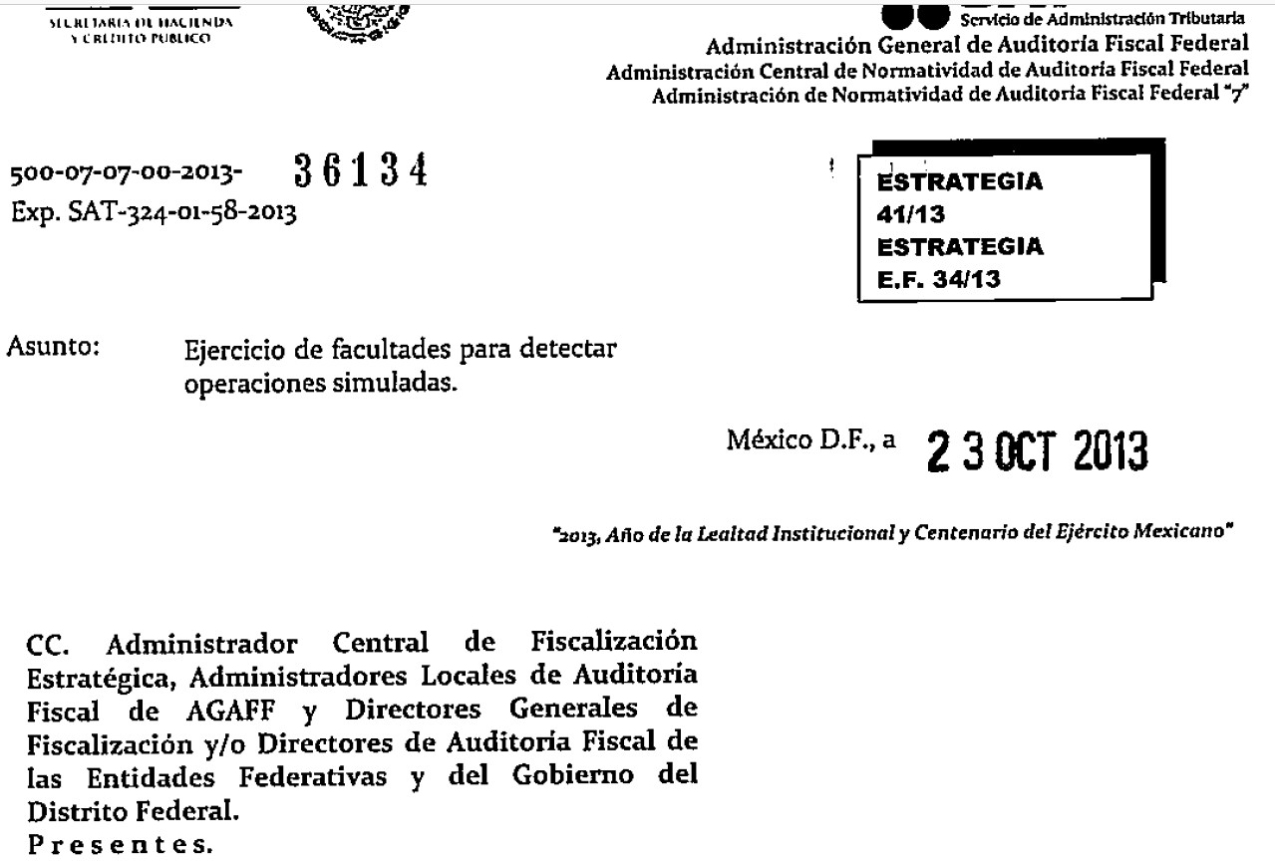
Esquemas abusivos de sustitución laboral.

Slide 46

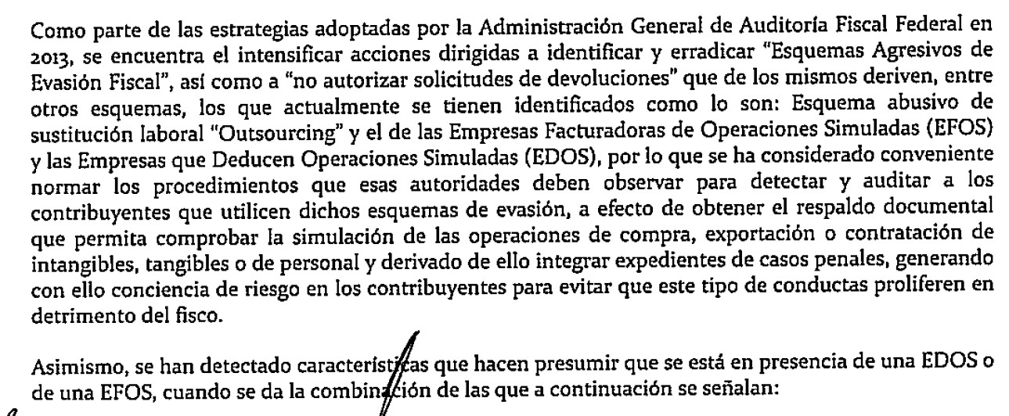
Esquemas abusivos de sustitución laboral.

Slide 47
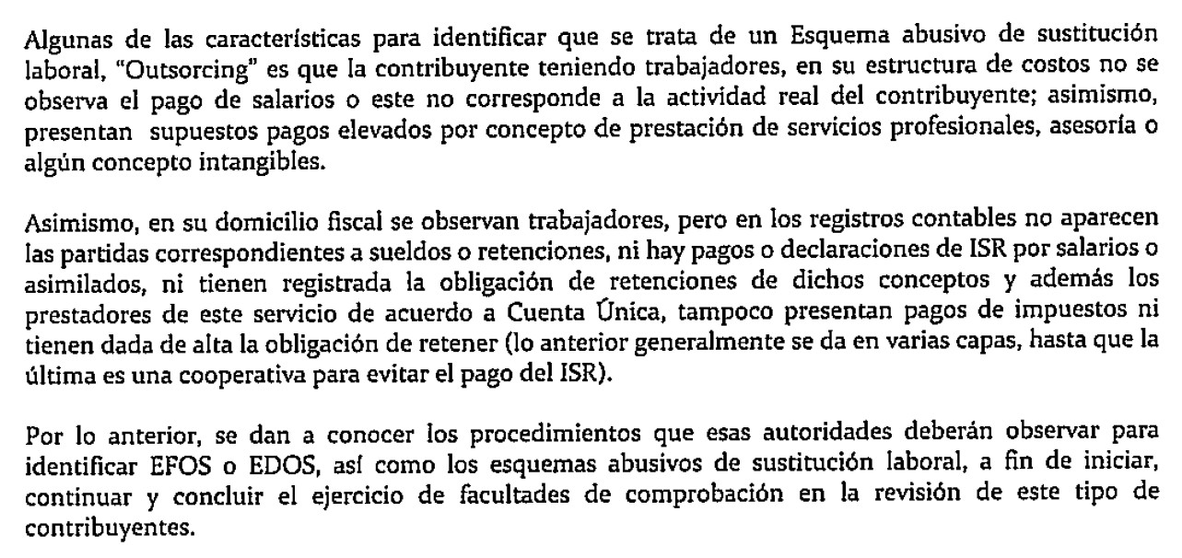
Esquemas abusivos de sustitución laboral.

Slide 48

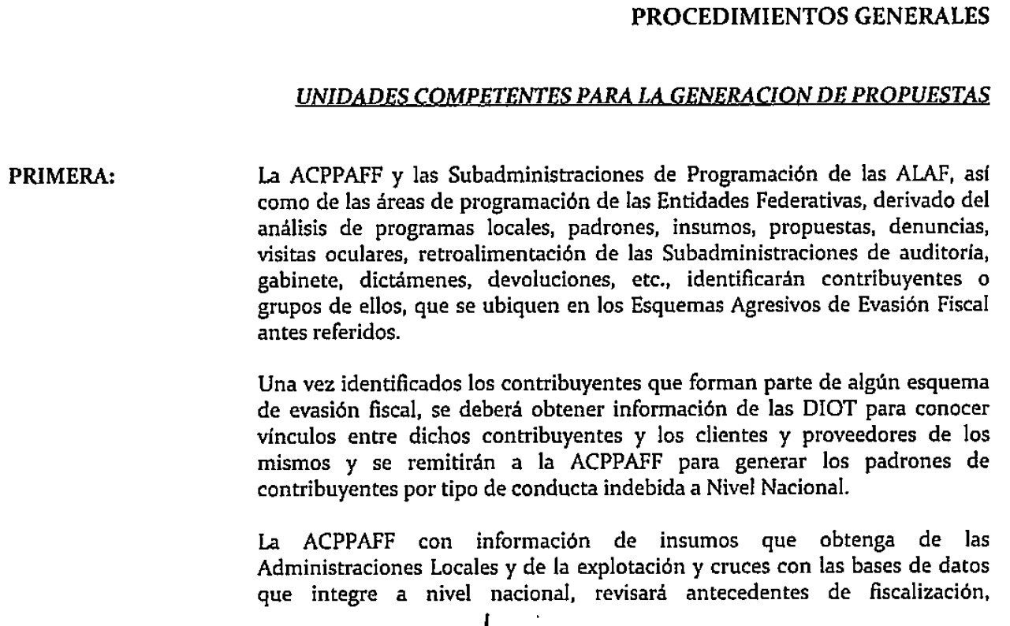
Esquemas abusivos de sustitución laboral.
ACPPAFF. Administración Central de Planeación y Programación de Auditoría Fiscal Federal.
ALAF. Administración Local de Auditoria Fiscal.

Slide 49
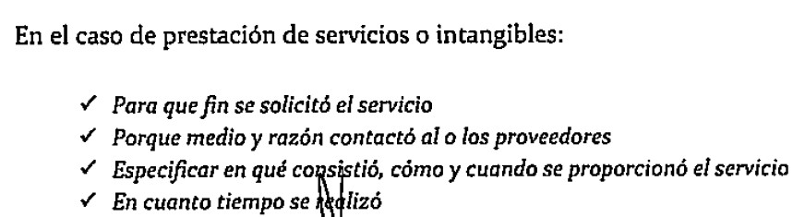
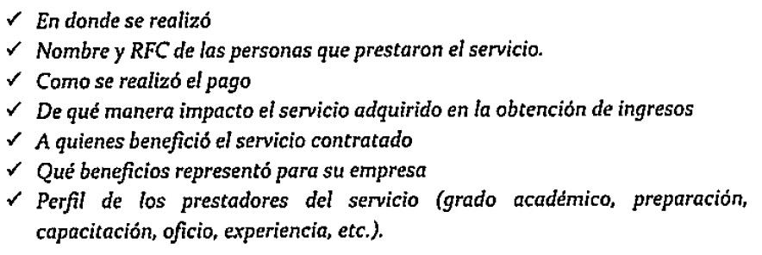
Esquemas abusivos de sustitución laboral.

Slide 50
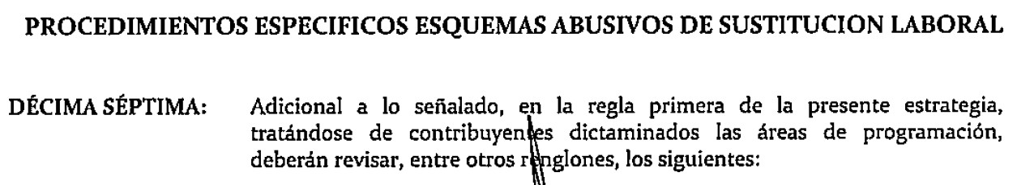
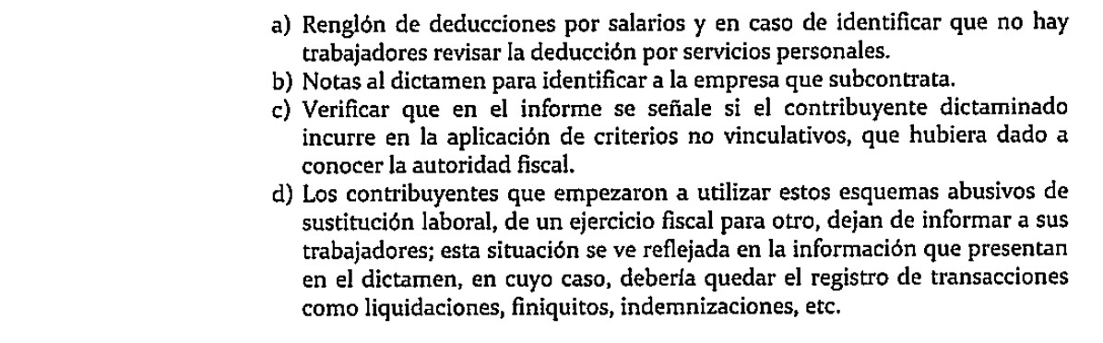
Esquemas abusivos de sustitución laboral.

Slide 51
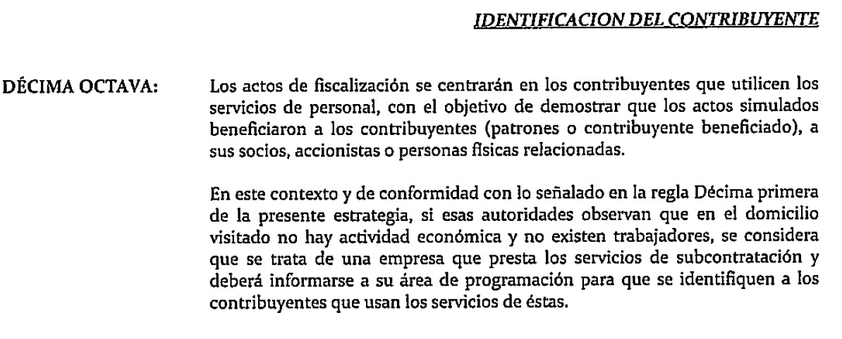
Esquemas abusivos de sustitución laboral.

Slide 52
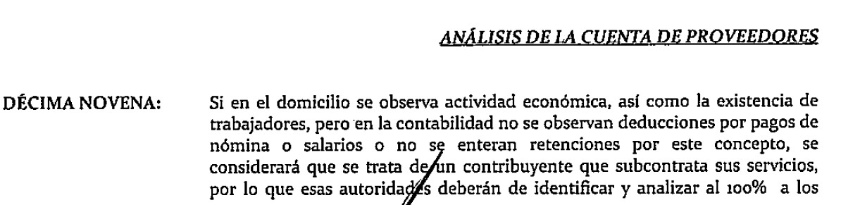
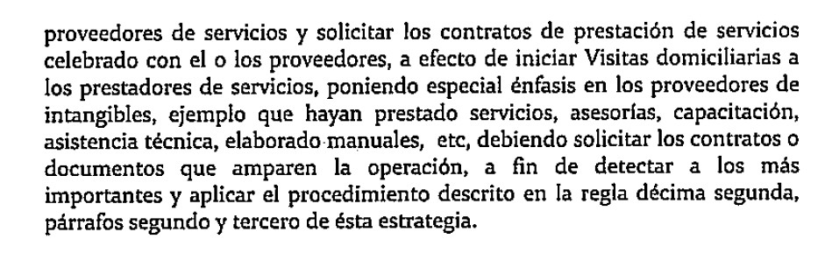
Esquemas abusivos de sustitución laboral.

Slide 53
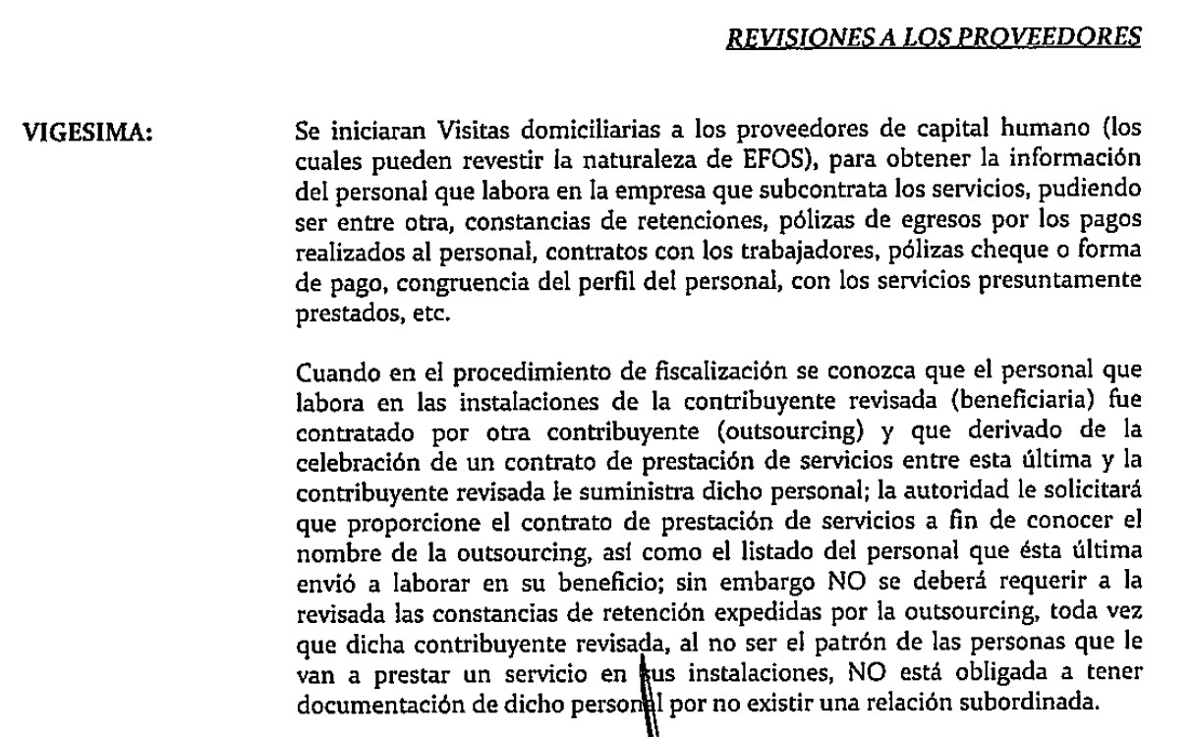
Esquemas abusivos de sustitución laboral.

Slide 54






VIGESIMA PRI.ME RA:
En el caso de [as empresas que supu tamente subcontratan personal. se solicitaran listas de asistencia, tatjetas para checar o aquel documento con el que se acredite que el pa-sonal Jabora en ese domicilio₁ informaci6n que d berA hacerse constar en ar;tas o en el oficio de observaciones. lo cual tiene como finalidad documentar Ia exfstencia de la subordinacion confonne a la Legislaci6n Labo ral.
As jmismo, debera aplir.:arse un cues tionar io a los trabajadores qu@ se- Jocalicen en las empresas que subcontratan p rsonal, proc:urando que sea una. muestra
representa tiva de 1a plantilla. De manera enundativa mas no lim:iitativa los
cuestionarios deberan contener lo siguien te:
v Nombre o Razon Socfal "1 RFC del cont ribuy ente l'isita.do.
Datos generates de la persona a la que se le apilca el ruestionario {Nombre.
Edtrd)
Fecha en que se aplfca et ctJestionario.
Explicacidn detatl«d<f de las activid«df!.S qt.ie usred reaHza en escas
instalaciones.
< Horario en que permanece en estas instalaciones ha.ciendo la actividad si?fiolada en el punto anterior.
Periorlos en qllt se reafizaron fas aetiv1'dades drmtro de Tas instaradones. Nombre de la o las personas queen l!SaS insta/aciones le dan instntcc.ione.s para desarrollar su ralJ or.
Senalar Pf!Tll quien tra.baja e-sa (esas) persona(s)
Ind/car a quien le e-ntrega cuentas del trabajo roolizado. Persona quesupervisa dentro de e/ius instuladones, Nombre de1jefe inm diaro.
Sefialtrr sijirmo alguna lista de asistencfa o checa alyuna tarjeta.
Fccha desde que ha jirmado listQs q checado con tarjeta de as.fstencia
So1icitar si par la actividrld que desarrol/a dentro de eS'tas instaladonts recibe
algunpago.
Nombre a .Razon social y Nombre c Raz6n social t rabajador,
de quien If: paga y formCl de pago.
RFC del btmefic:iCTri o del trabrtjo reaUzado por el

Slide 55
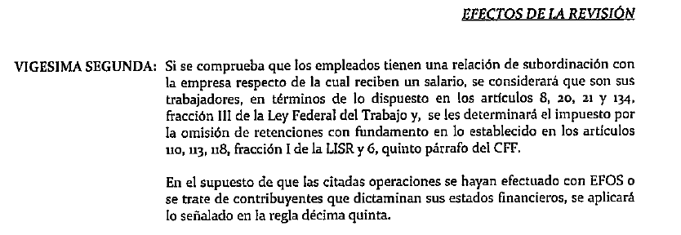
Esquemas abusivos de sustitución laboral.

Slide 56






• s.AT
•• • 5cTvticlo <c,l Amd ln lr-11Trib111MIII
Admini:st, don Ci m : r.- 1 d e·,1'¹udi1:o ria !Fisca l Fc:dera 'I
Ad 1 tr acol n Cc:n t r I d 'e Apoyo lur/dl<o• d e \ldito ri i1cal f e de r.-1
f O-Pl!!l.l'i- D[ M S Pf;,, Y 1 , 0.
Oficio 500-06-02- 2017 -1 59:Zl
Exp : 4S.40 .2017 -0 2
ESTRATEGIA 06/17
E,F. 04/17
Asunto: Estracegia para 1scaUz r oper cion s
de S\,Jbcontracaci6n laboral.
Ciudad de Me i O·, a 26 de mayo , d 20 17.
"Al'lo 'iel Cern C"narlode la Pro111ulgacl6n lei Corm /iuo Ol'I
Polir/c a cie los £stacios Un,dos Me f('.a 11os·
CC. Administr dores Centr 'l e s v D concent -r do de Au:ditor1i Fi cal, Directores Gener- I de Fiscallz cion o d Auditor ,i .F c I d Entid des F - der tivas. Pre nt
Com | conocimi ento, | te o- r to public do n I DOF el 30 | vi rnbre d
201 | iono. ntre otr | rtlculo lS-A de la Ley 11 del T | (L T), con
vlge subc
- f ct um trab
rt ir d I l° de n laborat lo cu nocer st fig
ndo pr se evltar abuses,
r de 2012, eci6 deri vado
n m teri I bor es t e tipo de op ci lment c d I s
re proli t bf
nes co
r I -civ de est ondi
r eglm n de imen par , I que d b n
d I bienestar de los
,
Como
lns t it ud on cotid i n para el In
Administr nta Fed ral d
nt c· id
squem contr c·l C
s
ldentific r os n 'I s ud1t or/as, s lo de inrormaci6n
rlbuc r, (SAT), la
concer to el Convenio
b
r
I br S cret (JFCA
vig nte.
1 d octubre de 200•8
el Tr b_ jo y Previs16n So Pirocu radurl de la D
Conciliaclon y Arbitraj
r
(PROFEOET), mi mo qu encuen r
Aslm i m o, s conveni nte res I, r I
mis i6n d I s E tr tegl s, 1/ 1 3 y 1 . F. 3 /13 por parte
de esta un1dad dmin is r t iva, cont nidas n e1 oficio No. 500 -0 7-0 7- 00- 201 3· 361 3 4 del
23 d octubr,e de 201 3, par media d I s cual s s est ablec.en div rsas acclon s o procedimi ntos para la d tec:cl6 n de esqu mas agr sivos d sustltucl6n labor I derivado d I d - t ecc·i n d cond uct so com i,orta mient o a.dplcos observ dos en e tc rubro .

Slide 57







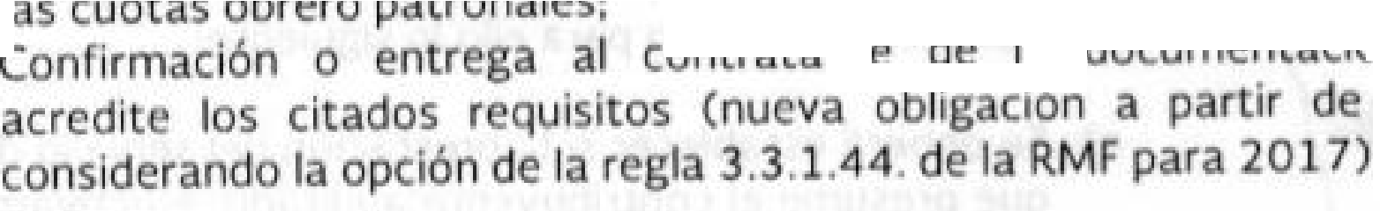

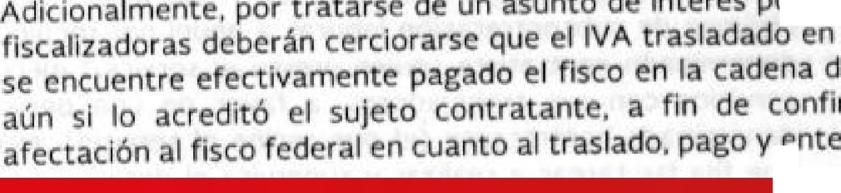



SEGUNDA.
l· n cu qui r u itorr ccmtr b1Jyente, revi de u
·
- --
u11ni , d'e
r tivas
dos, co
1- zca
bier , p
qLJe ell
dem::· a
do u
- q mismo n-
xpre
d d b on
me lo s·
c 6n I bor
e:
- n a re·v le
_ '- co
I..
D - - •
I , omp 11
cs d
s in
I , ori qu
- le , q , de los quis, it os
a
y
r cciones I II .·
rc,,cio qu - s
ion disponibl
11
tr
I' o
c
-d
-
, 11, II-
C
_
1. IR
2 . E
3.
- o d I ISR a cargo- I
· - ·
d ·s subccnt
-
o ( _ r ir d
).
- 'Ii
- , ·
d¹ or s conf rm
A
·o , R h st 20 ¹ 3):
O:
Er
11
I
-
1
- mo al IM-- I p go d _
nt
-
'n u
. 2017.
i on
RM
- ,,
_
.4
•
II.
I
di
u -o I er, cio uria ,
ha
.
- m
ro
in

Slide 58








TERCERA-
visi q s · lleve a bo £ con u d u n · ci6 oral con s,e b
ons r
un s , m ior. n todos
= 1i m,I ntos d
•i
I
. , dl:z n I Inv s, 1gac1
v
u .
a) S
qu pr
c.ondi, ·
a p . r a 11 ·
ig,ui n
i 11a pre , aci6n d
rvi· o d
ubccm r t
i61n I boral on . or, I s
ontribuy, nt
fectiv m n '· cumpl
I
qu x1,g el1
a.uditad ,
r t ulo 15 A d
11 LF ! I cu. I
def in c mo
¹ g1m n d subcontr t ci6111 I bo I,
aquel por me ,i,o e¹I
. I un patr6ni
d inomin do contr . ist (quien pres . a I rvicio) ej c·-_ a ob- · s o pr ta
s rvicio con sus trab j deres, a aver de una p- rscna fish: · o m,or I
d enomin d co11tratante (el qu, rm- e e,I s rvido), iendo e t ulti mo el
que fija las tar as a -e wiar y sup rvi el des. rrollo de las s rvi i o la
jie -uci6 n de la o ra contratadas y n cuy - fl g,u , _ omo recep or d I
e· vi io,, d be cumplir con I
l1g uie es ondiciones:
}No po
r I · oi·au
sarroll n
d d I s, ac ·. · ·
el c ntro ·
, I u I o, .simi lares ¹ - n su
·.:
pec1 Uz . J0¹ y
:
3) N o pc dir« -o
r, ode los r b
d r t
igu I s er
1 · s I s qu
r li z n el
io del contr _ t
b) S deb r. onflrmar I .
, t I lidad · · lo er11 cio
6n

Slide 59

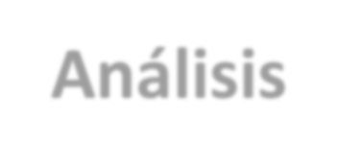












Outsourcing y Lavado de Dinero.
Análisis del comunicado de la Unidad de Inteligencia Financiera de la SHCP
Implicaciones
¿Presentación de avisos de actividades vulnerables?
Dr. Jaime A. Flores Sandoval jaflores@cademconsultores.com

Slide 60

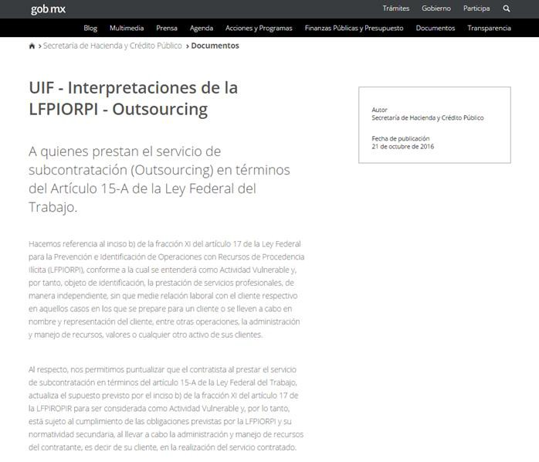
El origen.

Slide 61
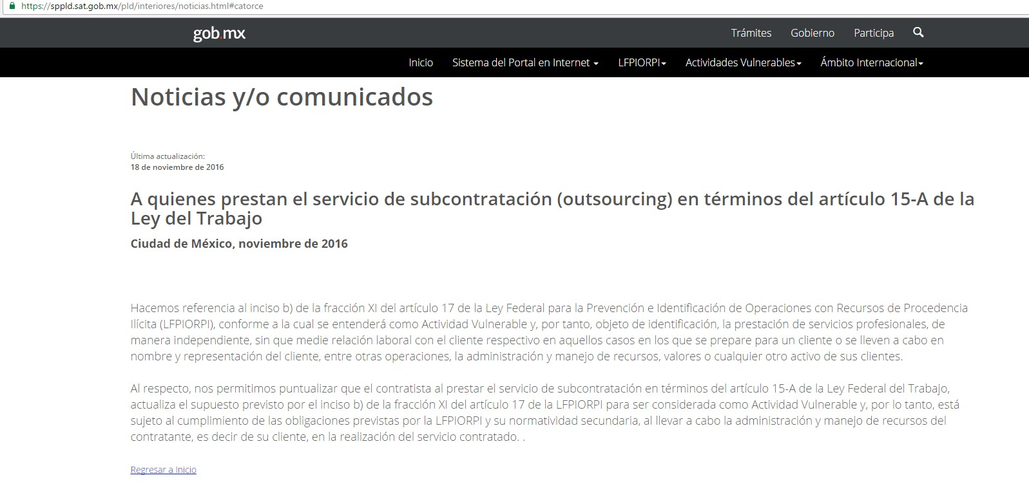
Dr. Jaime A. Flores Sandoval
62

Slide 62
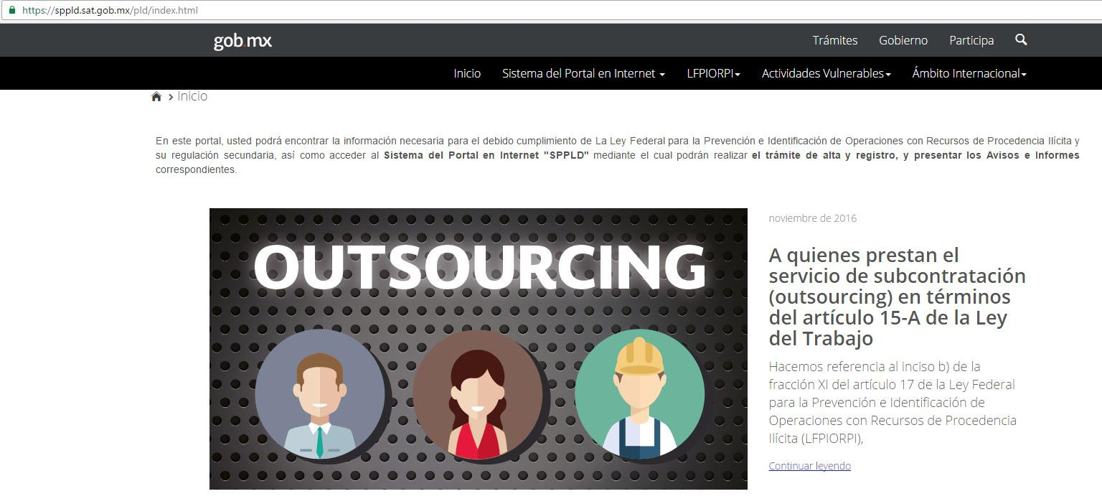
Dr. Jaime A. Flores Sandoval
63

Slide 63
























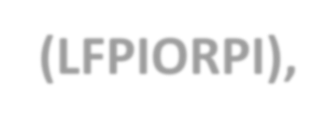























































A quienes prestan el servicio de subcontratación (Outsourcing) en términos del Artículo 15-A de la Ley Federal del Trabajo.
Hacemos referencia al inciso b) de la fracción XI del artículo 17 de la Ley Federal para la Prevención e Identificación de Operaciones con Recursos de Procedencia Ilícita (LFPIORPI), conforme a la cual se entenderá como Actividad Vulnerable y, por tanto, objeto de identificación, la prestación de servicios profesionales, de manera independiente, sin que medie relación laboral con el cliente respectivo en aquellos casos en los que se prepare para un cliente o se lleven a cabo en nombre y representación del cliente, entre otras operaciones, la administración y manejo de recursos, valores o cualquier otro activo de sus clientes.

Slide 64




























































A quienes prestan el servicio de subcontratación (Outsourcing) en términos del Artículo 15-A de la Ley Federal del Trabajo.
Al respecto, nos permitimos puntualizar que el contratista al prestar el servicio de subcontratación en términos del artículo 15-A de la Ley Federal del Trabajo, actualiza el supuesto previsto por el inciso b) de la fracción XI del artículo 17 de la LFPIROPIR para ser considerada como Actividad Vulnerable y, por lo tanto, está sujeto al cumplimiento de las obligaciones previstas por la LFPIORPI y su normatividad secundaria, al llevar a cabo la administración y manejo de recursos del contratante, es decir de su cliente, en la realización del servicio contratado.

Slide 65

ARTÍCULO 17 F.XI INCISO B)
XI. La prestación de servicios profesionales, de manera independiente, sin que medie relación laboral con el cliente respectivo, en aquellos casos en los que se prepare para un cliente o se lleven a cabo en nombre y representación del cliente cualquiera de las siguientes operaciones:
b) La administración y manejo de recursos, valores o cualquier otro activo de sus clientes;

Slide 66
¿A PARTIR DE CUANDO LA PRESENTACIÓN DE AVISOS?
Artículo 23. Quienes realicen Actividades Vulnerables de las previstas en esta Sección presentarán ante la Secretaría los Avisos correspondientes, a más tardar el día 17 del mes inmediato siguiente, según corresponda a aquel en que se hubiera llevado a cabo la operación que le diera origen y que sea objeto de Aviso.

Slide 67
¿A PARTIR DE CUANDO LA PRESENTACIÓN DE AVISOS?
Artículo 53. Se aplicará la multa correspondiente a quienes:
Se abstengan de cumplir con los requerimientos que les formule la Secretaría en términos de esta Ley;
Incumplan con cualquiera de las obligaciones establecidas en el artículo 18 de esta Ley;
Incumplan con la obligación de presentar en tiempo los Avisos a que se refiere el artículo 17 de esta Ley.

Slide 68
¿A PARTIR DE CUANDO LA PRESENTACIÓN DE AVISOS?
Artículo 54. Las multas aplicables para los supuestos del artículo anterior de esta Ley serán las siguientes:
I. Se aplicará multa equivalente a doscientos y hasta dos mil días de salario mínimo general vigente en el Distrito Federal en el caso de las fracciones I, II, III y IV del artículo 53 de esta Ley;

Slide 69

ESPONTANEIDAD
Artículo 55. La Secretaría se abstendrá de sancionar al infractor, por una sola vez, en caso de que se trate de la primera infracción en que incurra, siempre y cuando cumpla, de manera espontánea y previa al inicio de las facultades de verificación de la Secretaría, con la obligación respectiva y reconozca expresamente la falta en que incurrió.

Slide 70

¿Cómo se presentan los avisos?
Llenado de Avisos que deben realizar quienes prestan el servicio de subcontratación (outsourcing) en términos del artículo 15-A de la Ley Federal del Trabajo.
Ciudad de México, enero de 2017
Hago referencia al criterio emitido por esta Unidad administrativa en el sentido de que el contratista al prestar el servicio de subcontratación en términos del artículo 15-A de la Ley Federal del Trabajo, actualiza el supuesto previsto por el inciso b) de la fracción XI del artículo 17 de la Ley Federal para la Prevención e Identificación de Operaciones con Recursos de Procedencia Ilícita para ser considerada como Actividad Vulnerable y, por lo tanto, está sujeto al cumplimiento de las obligaciones previstas por dicha ley y su normatividad secundaria, al llevar a cabo la administración y manejo de recursos del contratante, es decir de su cliente, en la realización del servicio contratado.

Slide 71
¿Cómo se presentan los avisos?
En alcance a lo anterior se precisa la manera en que, quienes llevan a cabo dicha actividad, deben llenar el formato oficial para la presentación de los Avisos correspondientes, a saber:
Utilizar el Anexo 11 de la Resolución por la que se expiden los formatos oficiales de los avisos e informes que deben presentar quienes realicen actividades vulnerables, correspondiente a la operación de “Administración y manejo de recursos, valores, cuentas bancarias, ahorro o valores, o cualquier otro activo”.
En la sección “Tipo de activos administrados” utilizar el campo denominado “Otros activos”, y en la “Descripción del activo administrado” indicar, separados con una diagonal (/), por lo menos los siguientes datos:

Slide 72
¿Cómo se presentan los avisos?
Iniciar el campo con la palabra Outsourcing.
Indicar como tipo del activo administrado, las palabras: manejo de nómina, recursos humanos o ambos, según corresponda.
Indicar el monto total de las operaciones financieras realizadas en el mes, desglosando lo que corresponda al pago del servicio prestado.
De esta manera se expone el siguiente ejemplo:
Outsourcing / recursos humanos / operaciones financieras: $10,000.00 MN honorarios: $1,000.00 MN
Dr. Jaime A. Flores Sandoval jaflores@cademconsultores.com

Slide 73
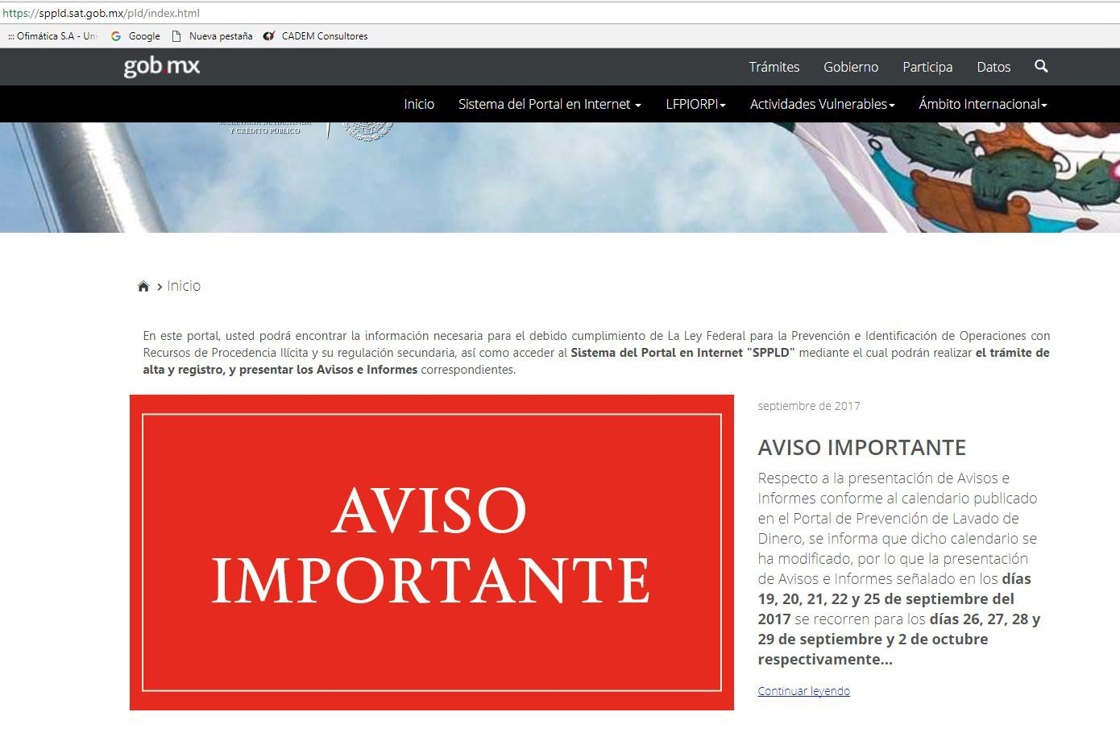
CADEM CONSULTORES.
74

Slide 74
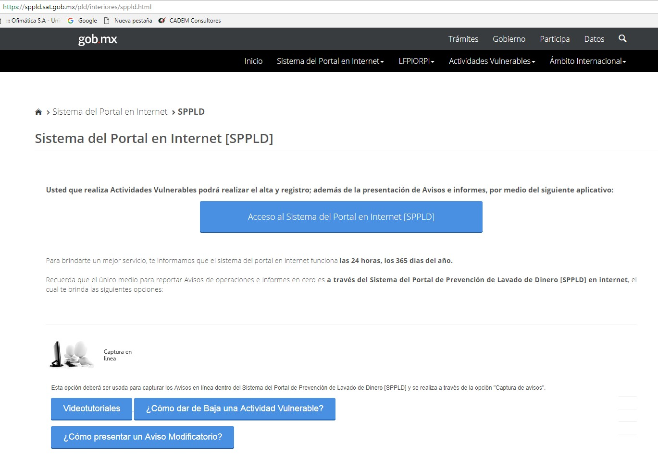
CADEM CONSULTORES.
75

Slide 75
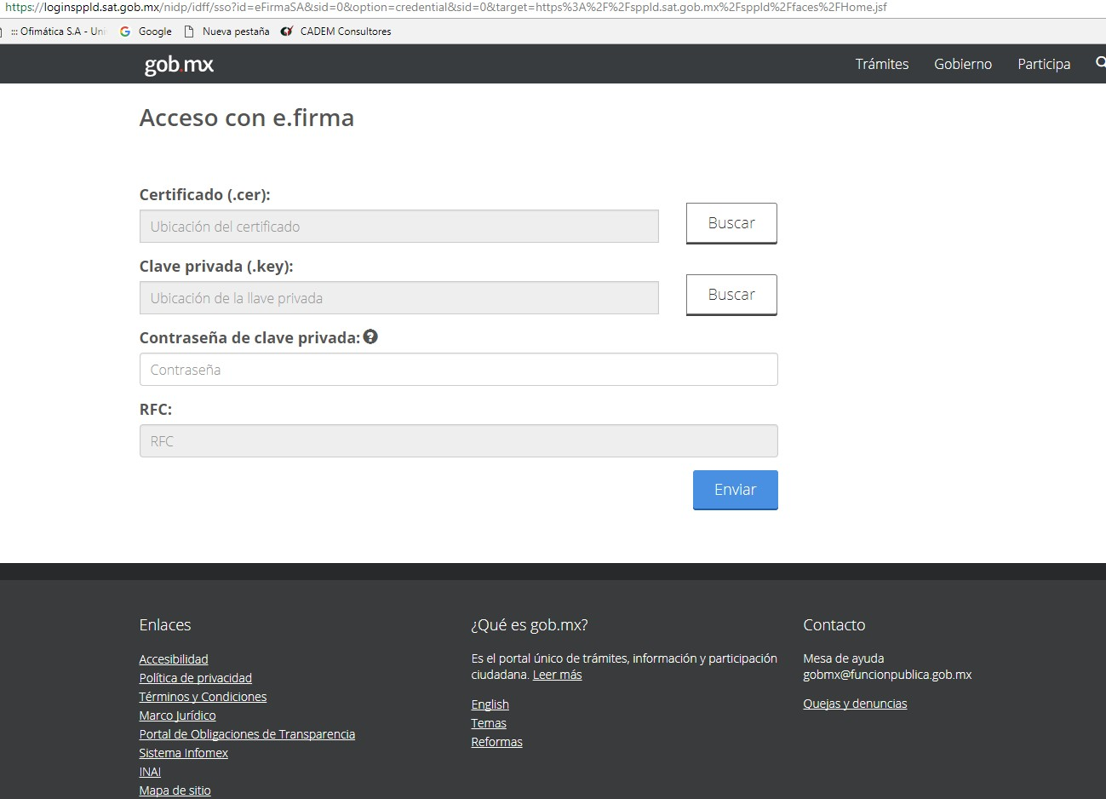
CADEM CONSULTORES.
76

Slide 76
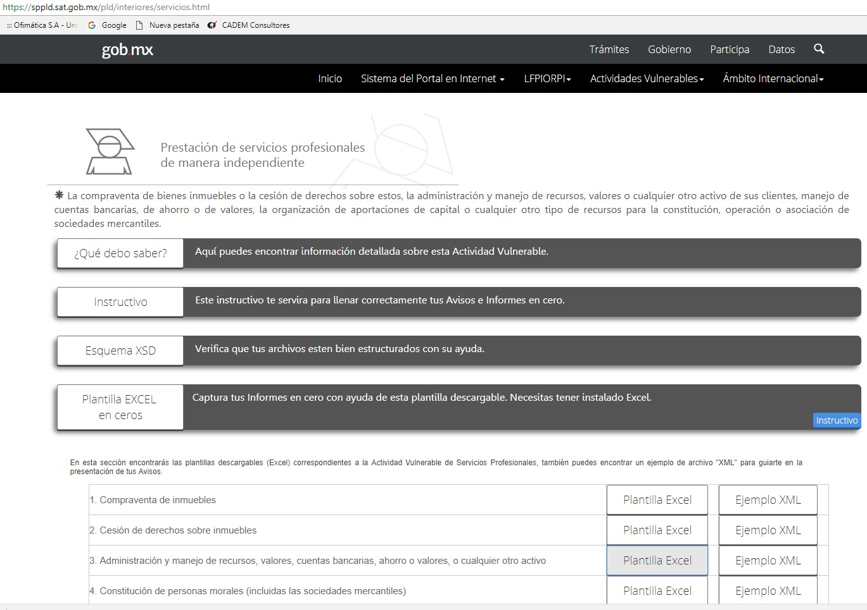
CADEM CONSULTORES.
77

Slide 77
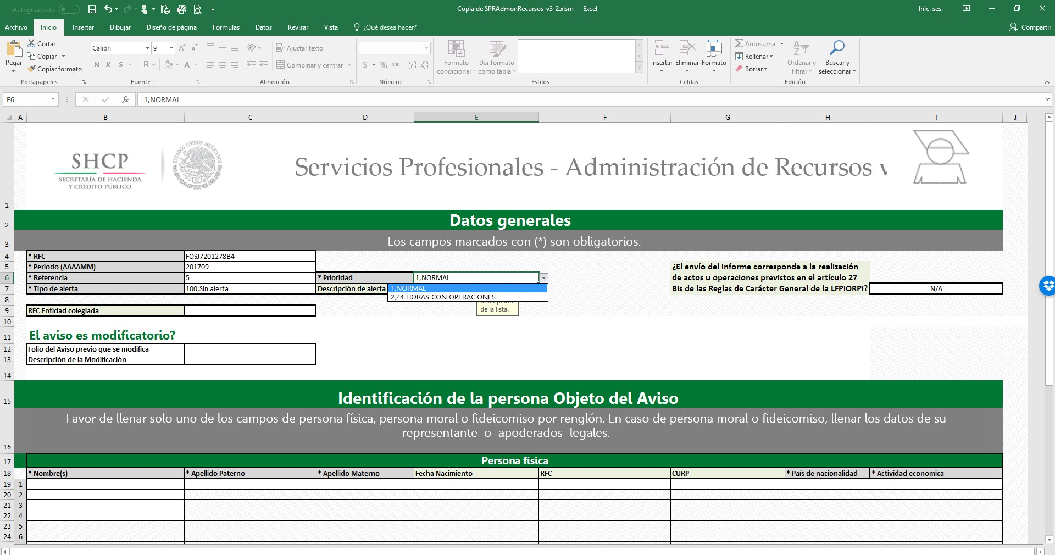
CADEM CONSULTORES.
78

Slide 78
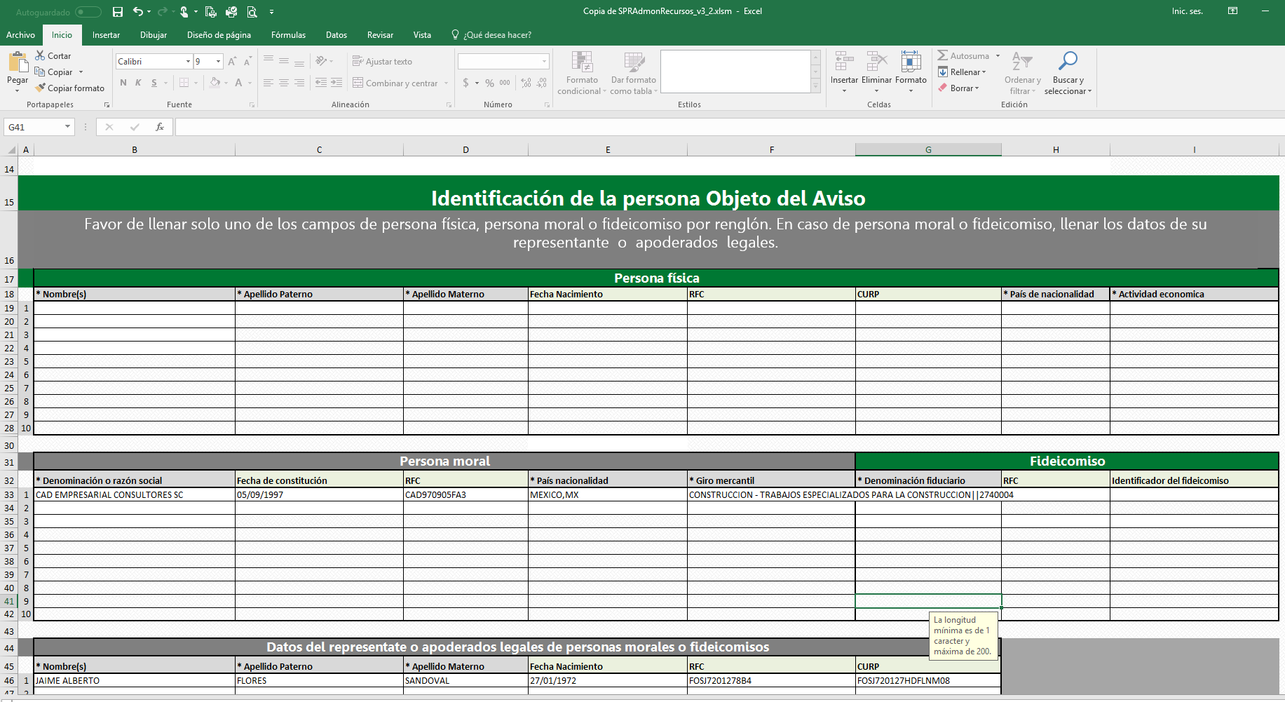
CADEM CONSULTORES.
79

Slide 79
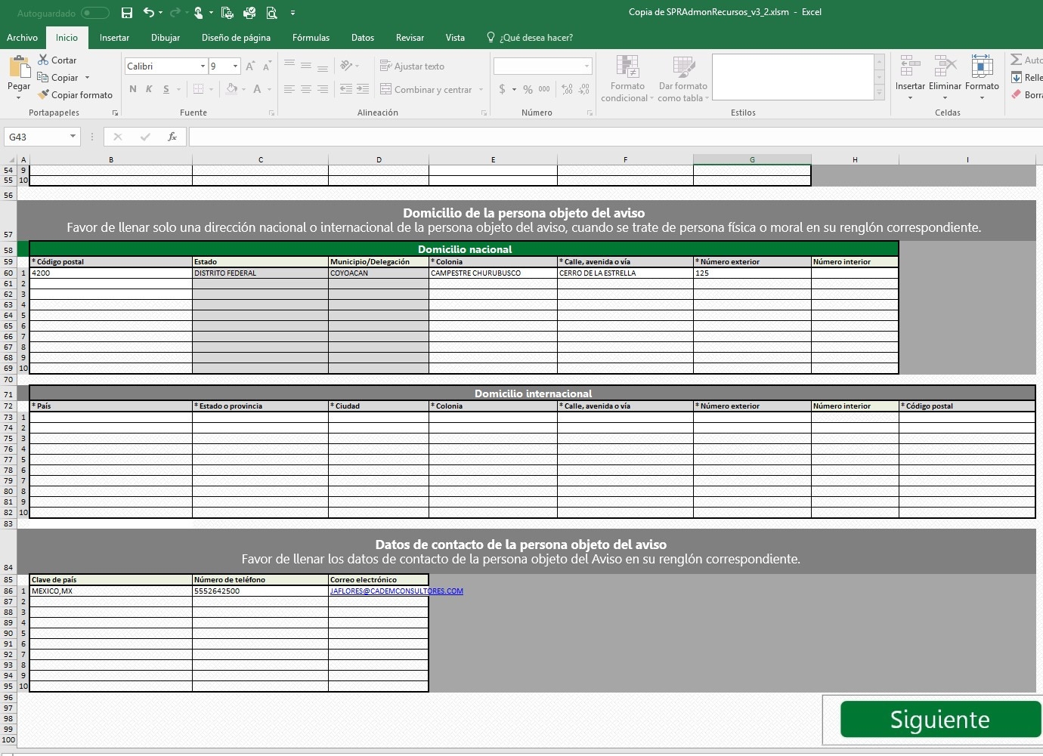
CADEM CONSULTORES.
80

Slide 80
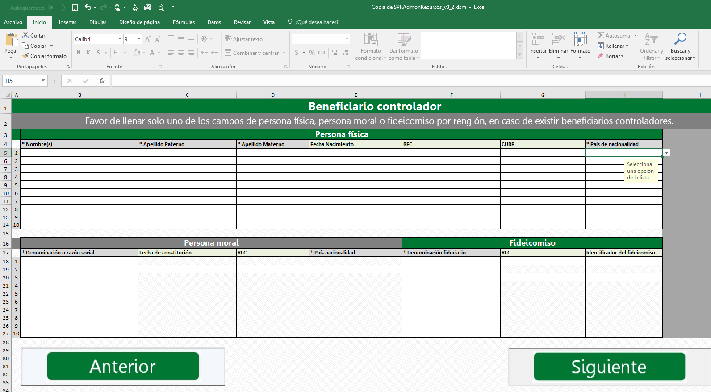
CADEM CONSULTORES.
81

Slide 81
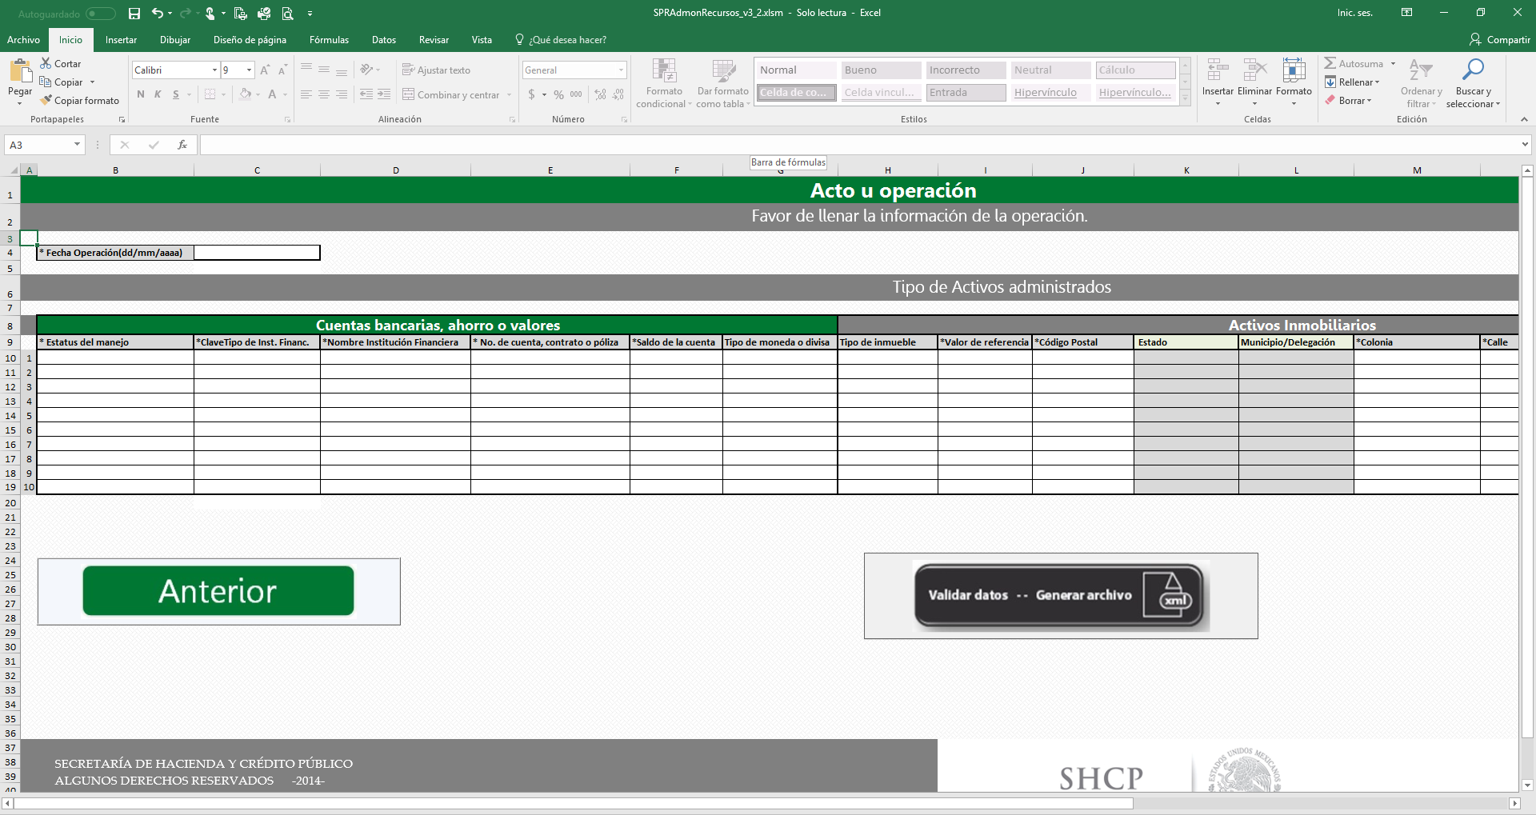
CADEM CONSULTORES.
82

Slide 82
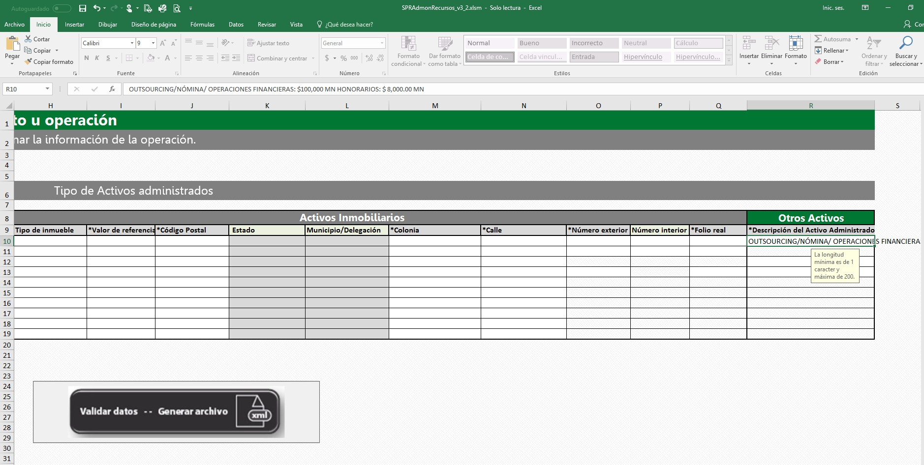
CADEM CONSULTORES.
83

Slide 83







Plan de regularización.
Ley de ingresos 2019
Reglas de carácter general
Implicaciones
Dr. Jaime A. Flores Sandoval jaflores@cademconsultores.com

Slide 84

Reforma penal - fiscal

Slide 85
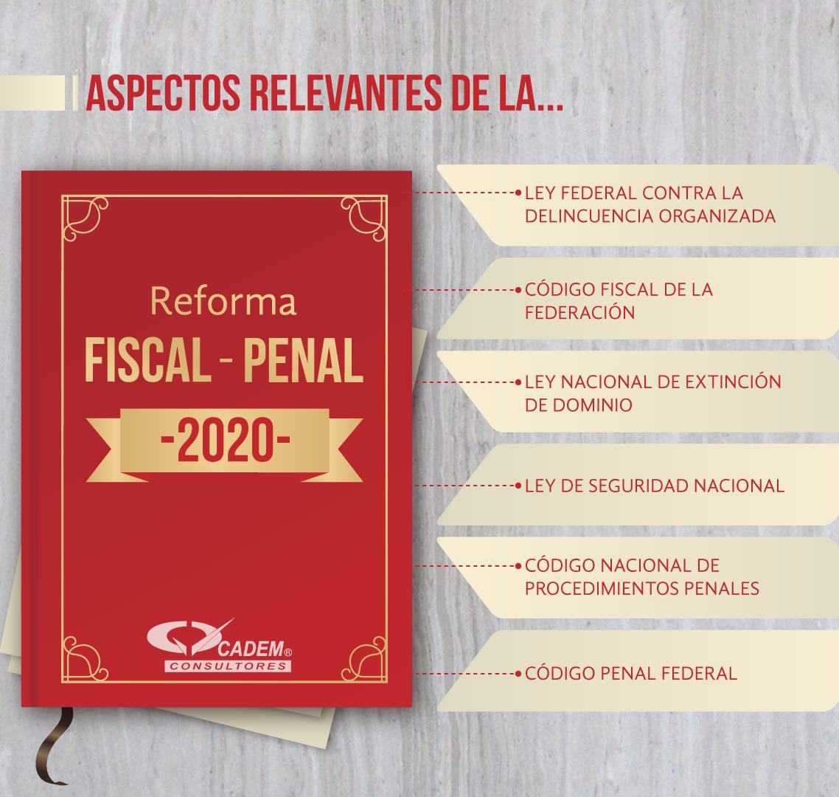

Dr. Jaime Alberto Flores Sandoval

Slide 86
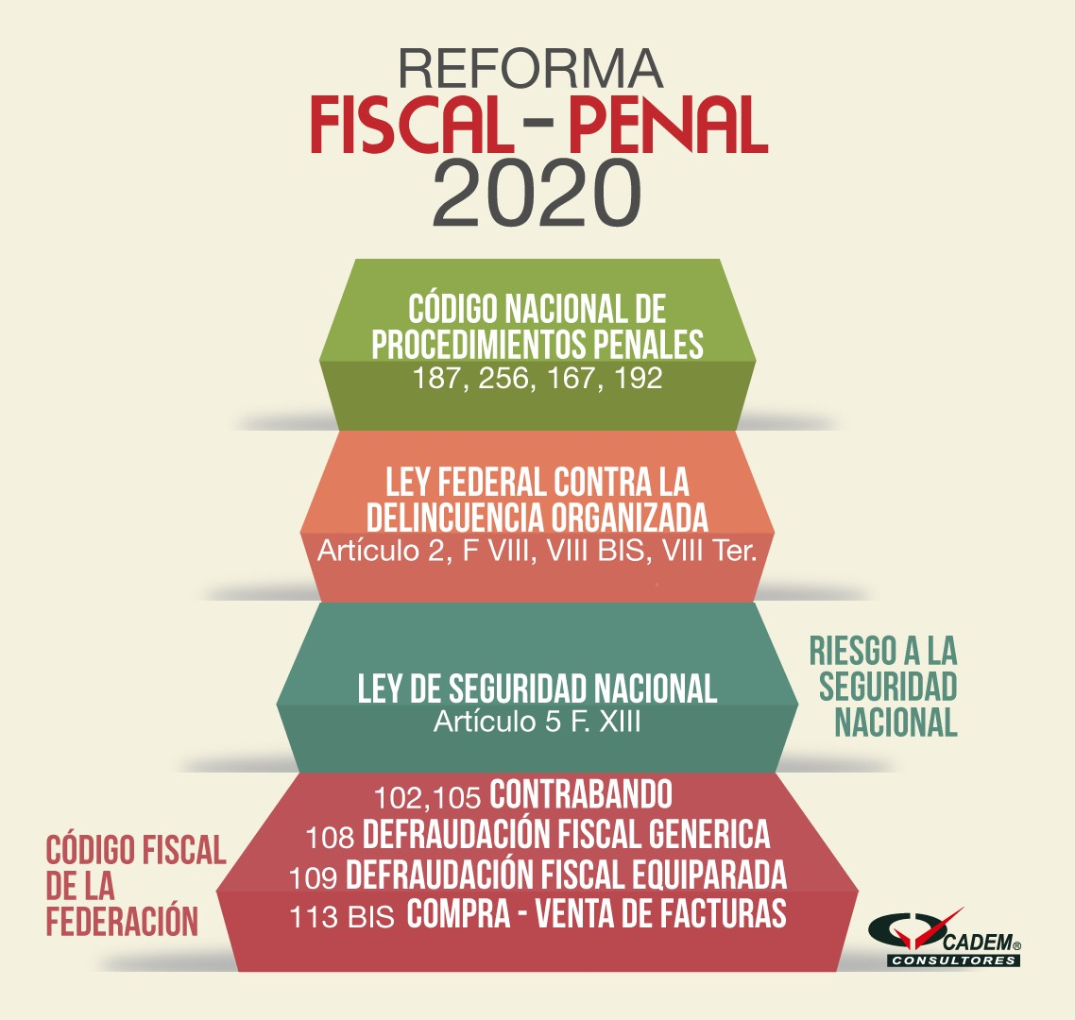
Dr. Jaime Alberto Flores Sandoval

Slide 87


Retención de IVA subcontratación laboral.

Slide 88
Tasa de retención del IVA en subcontratación laboral.
Artículo 1o.-A.- Están obligados a efectuar la retención del impuesto que se les traslade, los
contribuyentes que se ubiquen en alguno de los siguientes supuestos:
……………………………………………………………………………………………………………………………………………..
IV. Sean personas morales o personas físicas con actividades empresariales, que reciban servicios a través de los cuales se pongan a disposición del contratante o de una parte relacionada de éste, personal que desempeñe sus funciones en las instalaciones del contratante o de una parte relacionada de éste, o incluso fuera de éstas, estén o no bajo la dirección, supervisión, coordinación o dependencia del contratante, independientemente de la denominación que se le dé a la obligación contractual. En este caso la retención se hará por el 6% del valor de la contraprestación efectivamente pagada.
89

Slide 89
Tasa de retención del IVA en subcontratación laboral.
11.4.18. Para efectos de los artículos Décimo Primero del Decreto a que se refiere este Capítulo y 1-A, fracción IV de la Ley del IVA, las personas físicas o morales con actividades empresariales obligadas a efectuar la retención por los servicios a que se refiere la fracción anteriormente citada, podrán optar por efectuar dicha retención por el 3% del valor de la contraprestación efectivamente pagada.
90

Slide 90
Tasa de retención del IVA en subcontratación laboral.
46/IVA/N Retención del 6% al impuesto al valor agregado a que se refiere la fracción IV del artículo 1o-A de la Ley del IVA
El artículo 1o-A, fracción IV de la Ley del IVA señala que están obligadas a retener el impuesto que se les traslade, aquellas personas morales o personas físicas con actividades empresariales que reciban servicios a través de los cuales se pongan a disposición del contratante o de una parte relacionada de éste, personal que desempeñe sus funciones en las instalaciones del contratante o de una parte relacionada de éste, o incluso fuera de éstas, estén o no bajo la dirección, supervisión, coordinación o dependencia del contratante, independientemente de la denominación que se le dé a la obligación contractual y dicha disposición específica que la retención se hará por el 6% del valor de la contraprestación efectivamente pagada.
91

Slide 91
Tasa de retención del IVA en subcontratación laboral.
Por su parte, el artículo 5 del CFF menciona que las disposiciones fiscales que establezcan cargas a los particulares y las que señalan excepciones a las mismas, así como las que fijan las infracciones y sanciones, son de aplicación estricta. Sobre el particular, la Suprema Corte de Justicia de la Nación ha señalado que tratándose de normas de aplicación estricta es válido, para fines de su interpretación, acudir a diversos métodos, entre los que se encuentra el teleológico o exegético.
En este sentido, aun y cuando en el proceso legislativo que dio origen a la reforma al artículo 1o-A, fracción IV de la Ley del IVA inicialmente se hacía mención a la retención del impuesto respecto de los servicios de subcontratación laboral a que se refiere la Ley Federal del Trabajo, durante la dictaminación efectuada por la Comisión de Hacienda y Crédito Público de la Cámara de Diputados se eliminó tal referencia y el precepto fue aprobado en esos términos, por lo que, para efectos fiscales, debe tenerse que, los servicios objeto de retención son los que se describen en el citado precepto, es decir, todos aquellos en los que se pone a disposición del contratante o de una parte relacionada de éste, personal que, esté o no bajo su dirección, supervisión, coordinación o dependencia, e independientemente de la denominación que se le dé a la obligación contractual.
92

Slide 92
Tasa de retención del IVA en subcontratación laboral.
Por lo anterior, cuando una persona moral del Título II o del Título III de la LISR o una persona física con actividad empresarial, en su calidad de contratante, reciba servicios en los que se ponga personal a su disposición, se entiende que habrá retención cuando las funciones de dicho personal sean aprovechados de manera directa por el contratante o por una parte relacionada de éste. Por el contrario, no habrá retención si los servicios prestados corresponden a un servicio en el que el personal del contratista desempeña funciones que son aprovechadas directamente por el propio contratista.
93

Slide 93


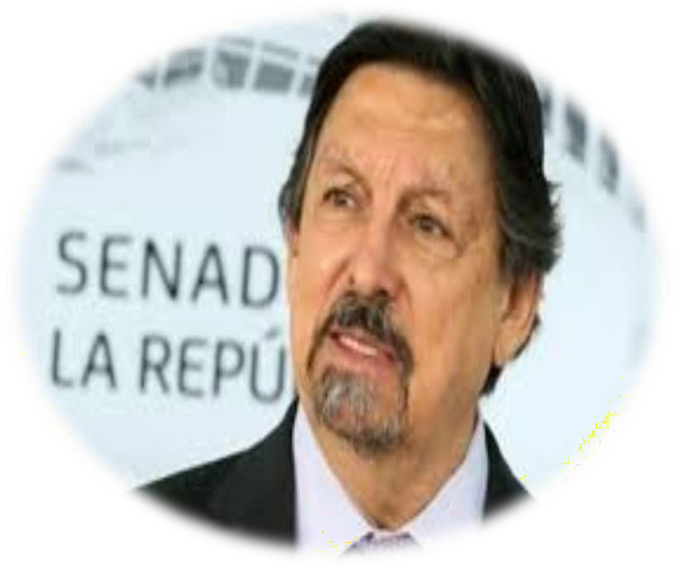
La reforma a la Subcontratación

Slide 94
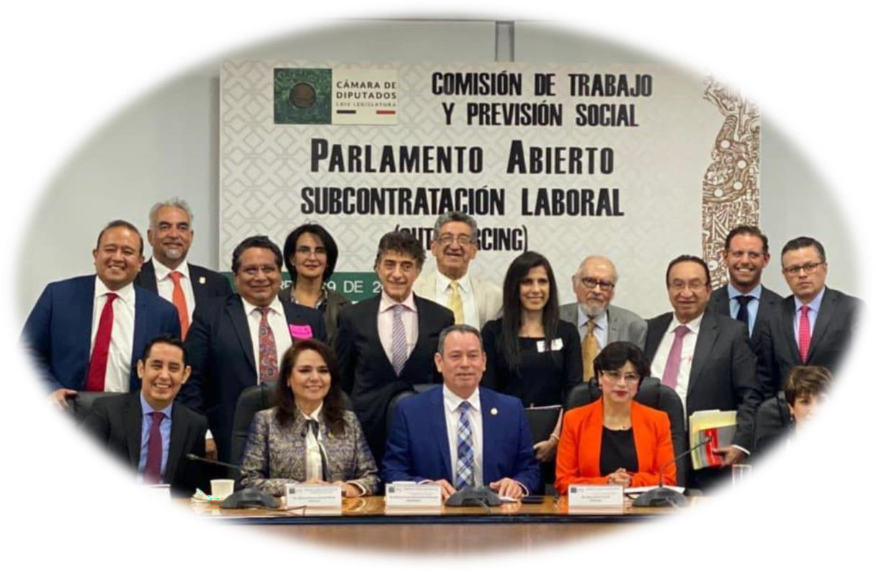
La reforma a la Subcontratación

Slide 95






Indebidamente se le atribuyen a la subcontratación todos los males de las relaciones laborales, cuando el problema esta en malos patrones, no en el esquema.
La disminución de empleos en diciembre atiende a la estacionalidad de la actividad económica, no a la subcontratación y en distintos medios se ha dado esta falsa idea.
Los problemas pensionarios que se plasman en la reforma respectiva, solo se agudizarán con la desaparición de la subcontratación, pues millones de trabajadores quedarán a la deriva, sin una certidumbre respecto de quien es su patron.
El subregistro no es un problema de la subcontratación, corresponde a prácticas indebidas y la llevan a cabo malos patrones, no necesariamente usando la figura.

Slide 96

Características generales de la iniciativa.
La reforma se centra en los siguientes aspectos:
  Desaparece la figura del trabajo en régimen de subcontratación como se concibe hoy, pues se tilda de ilegal.
  Se crea una figura de subcontratación, que es ajena al concepto actual, luego entonces, lo que se prohíbe no es lo que hoy existe, lo cual es ilógico.
  Se prohíbe la figura recién creada, lo cual involucra no solo a relaciones de orden laboral, sino incluso muchas de carácter civil y mercantil, pues considera que basta con que un patrón proporcione o ponga a disposición de otros a sus trabajadores para que exista la “nueva subcontratación”.
Genera efectos fiscales nocivos a relaciones que no
un
implican esquemas abusivos, lo cual deriva de
planteamiento inadecuado.
Dr. Jaime A. Flores Sandoval Cadem Consultores

Slide 97

Nuevos conceptos de subcontratación.
Los nuevos concepto establecen respecto subcontratación lo siguiente:
de la
Ley Federal del Trabajo. La subcontratación de personal consiste en que una persona física o moral proporciona o ponga a disposición trabajadores propios en beneficio de otra.
Código Fiscal de la Federación. La subcontratación de personal se configura cuando una contratista, persona física o moral, proporciona trabajadores propios en beneficio del contratante o los pone a disposición de éste.
Dr. Jaime A. Flores Sandoval
Cadem Consultores

Slide 98

Implicaciones de las nuevas figuras.
Registro ante la STPS y mayor control por diversos entes gubernamentales.
No deducibilidad ni acreditamiento si no hay registro.
Presentación de avisos trimestrales ante IMSS e INFONAVIT.
Responsabilidad solidaria por contribuciones omitidas.
Defraudación fiscal en caso de uso indebido.
Multas de alta cuantía por uso de subcontratación o incumplimientos diversos
Alcances de delincuencia organizada a quien use el concepto
prohibido o simule actos equivalentes.
Impacto directo al INSOURCING
Dr. Jaime A. Flores Sandoval
Cadem Consultores

Slide 99

Nuevas definiciones de conceptos laborales.
Intermediario. Lo ubica como agencias de colocación o head hunters, le atribuye la posibilidad de seleccionar, reclutar y capacitar.
Subcontratación. Poner a disposición los trabajadores de una persona en favor de otra. Lo prohíbe salvo en las nuevas figuras.
Servicios especializados. Los que no son parte del objeto social o actividad económica del beneficiario. El concepto es muy ambiguo y requiere autorización de la STPS.
Obras especializadas. Al igual que los servicios especializados, no puede ubicarse en el objeto social del ente, ante la indefinición, la autoridad laboral tendrá un amplio margen de discrecionalidad.
Dr. Jaime A. Flores Sandoval
Cadem Consultores

Slide 100

Limitantes en el Código Fiscal de la Federación.
Artículo 15-D. No hay deducción ni acreditamiento si:
Existe traslado de trabajadores mediante cualquier figura (de contratista a beneficiario), esto es, un patrón no puede transferir sus trabajadores a otra empresa para que los administre, renunciando a una práctica real de orden mundial y que ha demostrado beneficiar a la actividad económica.
Si las actividades sujetas a servicios u obras especializadas comprenden todas las actividades preponderantes del contratante.
Esta disposición carece de lógica jurídica en el contexto, pues de origen, no podrían delegarse actividades preponderantes.
Dr. Jaime A. Flores Sandoval
Cadem Consultores

Slide 101

Excepciones y posibilidades
No se considera subcontratación la prestación de servicios especializados o la ejecución de obras especializadas que no formen parte del objeto social ni de la actividad económica de la beneficiaria de los mismos, si existe autorización expresa de la STPS: ahí migrarán algunas empresas del ramo.
Dr. Jaime A. Flores Sandoval
Cadem Consultores

Slide 102

Acciones con o sin reforma.
Cada empresa debe valorar su situación particular y en función de un diagnóstico adecuado, definir un plan de acción.
Dr. Jaime A. Flores Sandoval
Cadem Consultores

Slide 103


Medidas que deben adoptar las empresas para minimizar sus riesgos fiscales

Slide 104

Medidas orientadas al cumplimiento normativo.

Slide 105

Nuevas condiciones a la actividad empresarial.
Las circunstancias planteadas, implican una actuación responsable, cuidados y diligencias particulares y de manera muy especial, la aplicación de medidas – métodos y procedimientos – que eviten la participación voluntaria o fortuita en eventos que puedan tener como consecuencia incumplimientos que detonen contingencias con alcances penales, en el peor de los escenarios.
Dr. Jaime Alberto Flores Sandoval

Slide 106
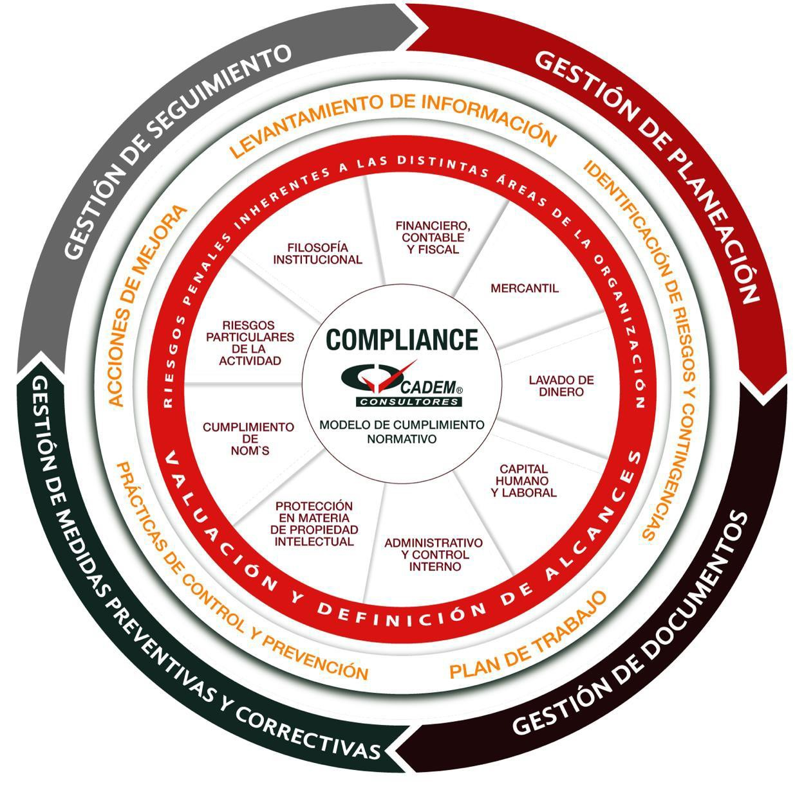
Necesidad y alcances de un programa de compliance.

Slide 107










Conclusiones:
¿Salir o huir del outsourcing?
Primer escenario. Sin reforma
¿Todo esta bien?
¿No todo esta bien?
Segundo escenario
Con reforma
¿Mi empresa puede recurrir a los nuevos servicios u obras especializadas?
¿Porque recurrir a estos servicios?
¿Vale la pena el riesgo?
¿Cuales son las alternativas?

Slide 108
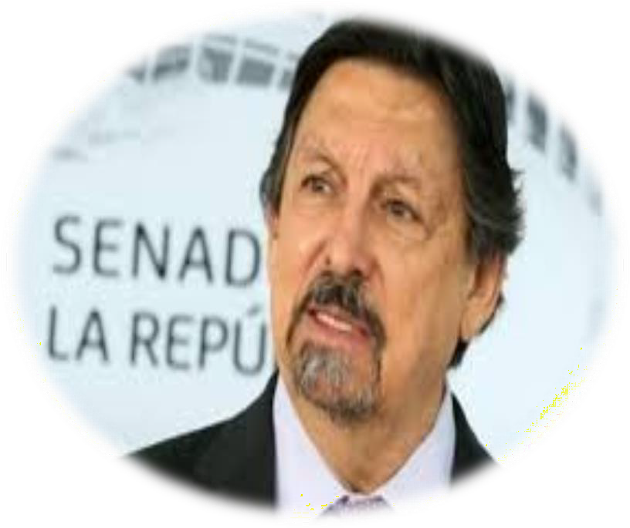
Materiales complementarios
https://www.dropbox.com/sh/ltmbusdv0nrdi7e/AADTsCTfYjZCclHre6JMLynVa?dl=0

Slide 109


CONCLUSIONES Y RECOMENDACIONES.
Dr. Jaime A. Flores Sandoval
110

Slide 110
PREGUNTAS Y COMENTARIOS FINALES.
Dr. Jaime A. Flores Sandoval
111

Slide 111



GRACIAS
Contáctanos
Tel 55-71-58-70-01
Correo: contacto@caficon.online
Dr. Jaime A. Flores Sandoval
114

